Slide 1






РЕГИОНАЛЬНЫЙ ВЕБИНАР
Час наставничества
«Развитие культуры наставничества
в сфере образования:
цели, мероприятия и практики»
Мустафина
Разима Исмагилевна
Директор МБОУ СОШ с.Юмашево
ПРЕДСЕДАТЕЛЬ РЕГИОНАЛЬНОГО КЛУБА НАСТАВНИКОВ РЕСПУБЛИКИ БАШКОРТОСТАН
16 сентября 2026 г

Slide 2
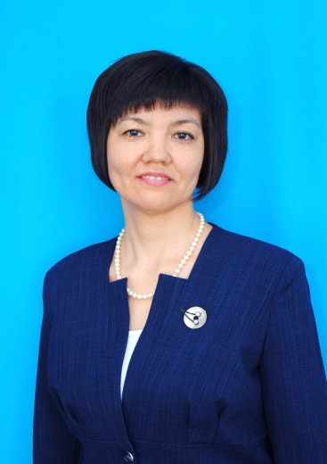
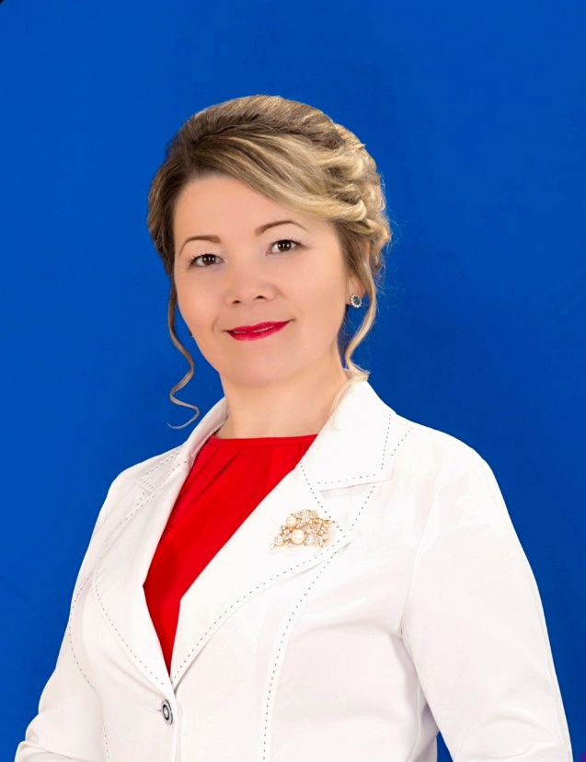
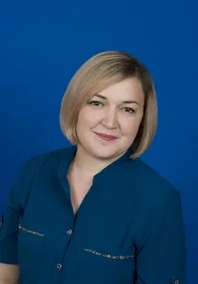
КЛУБ НАСТАВНИКОВ
Хисаметдинова Юндуз
Рамилевна
Нуртдинова
Эльвира
Галиевна
Мустафина
Разима Исмагилевна

Slide 3
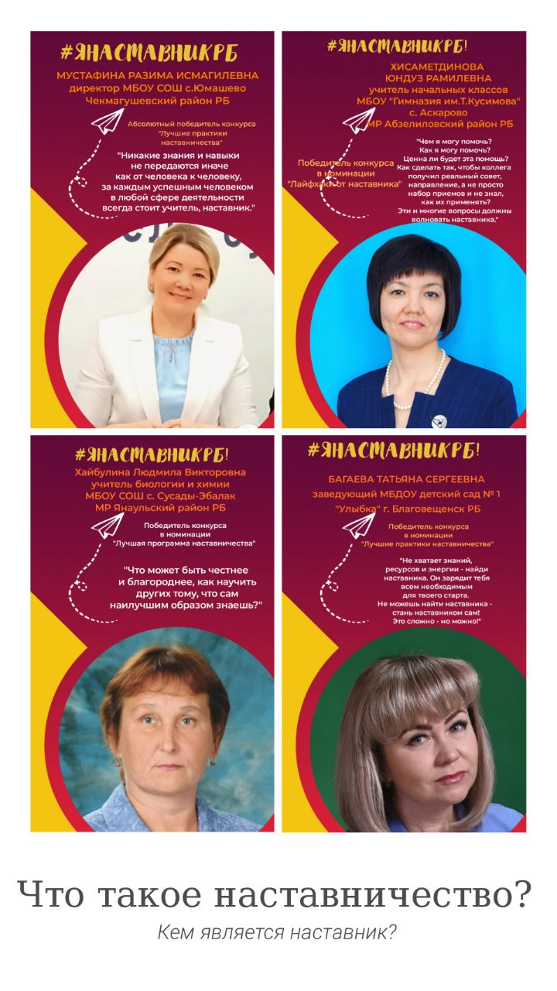
Проект «Я НАСТАВНИК РБ»

Slide 4


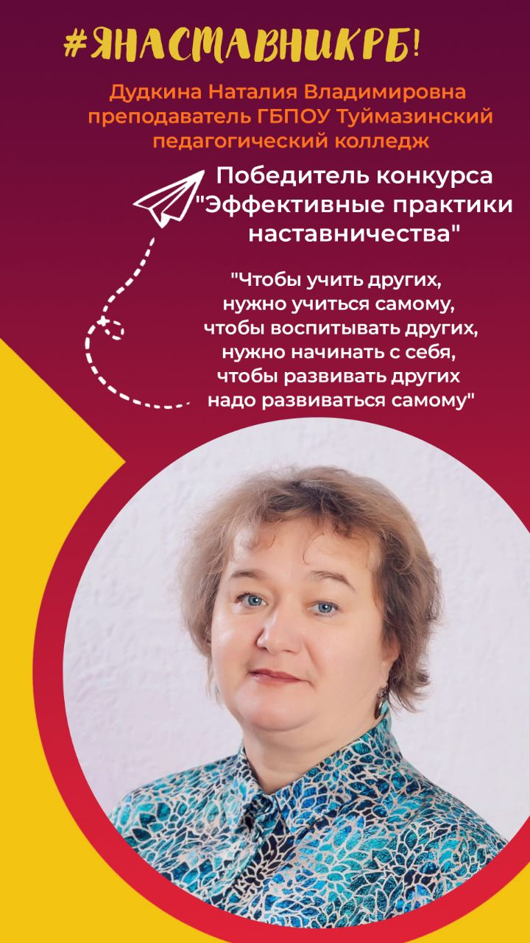

Slide 5
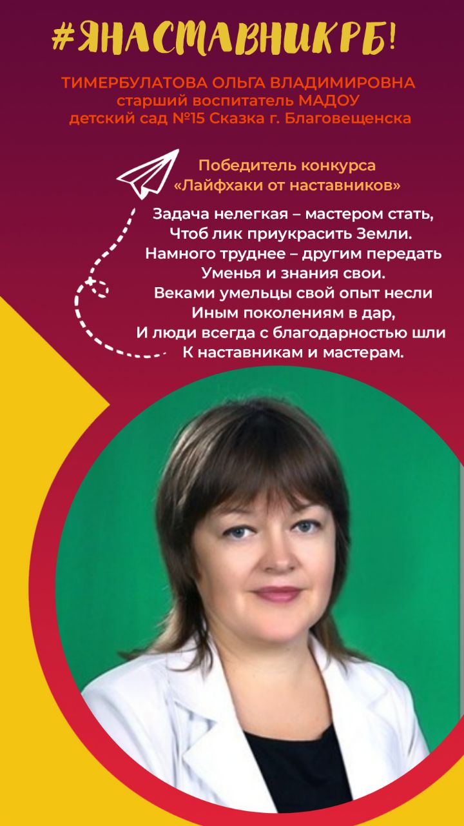
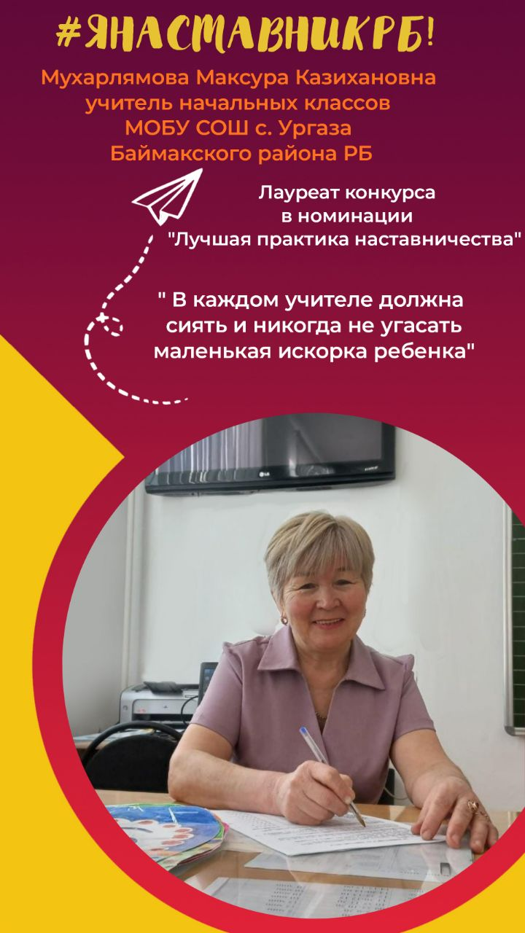
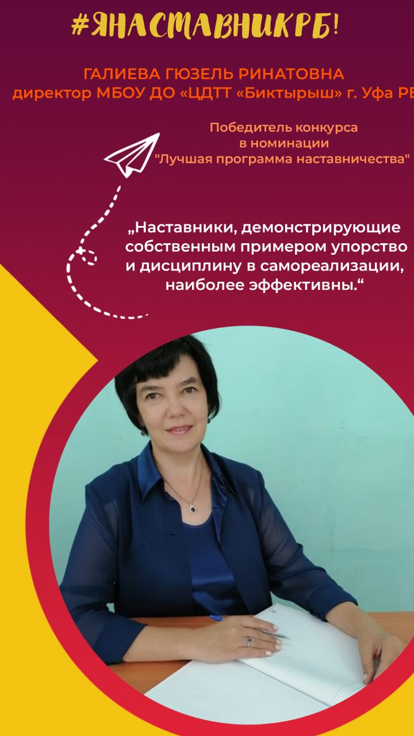

Slide 6
Аттестация педагогических работников
Квалификационная категория
ПЕДАГОГ-НАСТАВНИК
Хайбуллина Людмила Викторовна, Янаульский район РБ
Мустафина Разима Исмагилевна, Чекмагушевский район РБ
Нафикова Эльза Фанитовна, Аскинский район РБ
Каптелинина Ольга Павловна, Туймазинский район РБ
Селиванова Анна Викторовна, Стерлитамакский район РБ
Нуртдинова Эльвира Галиевна, Дюртюлинский район РБ

Slide 7
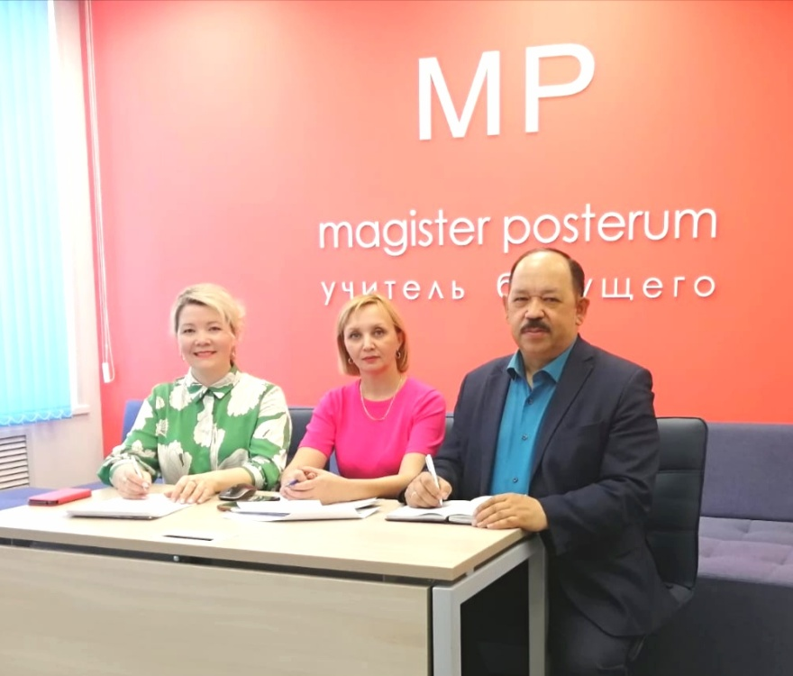
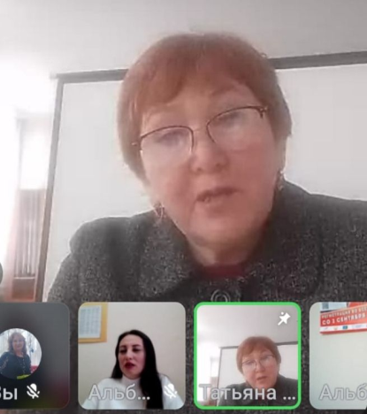
КЛУБ НАСТАВНИКОВ
РЕСПУБЛИКАНСКИЙ
ВЕБИНАР
«Час наставничества»

Slide 8
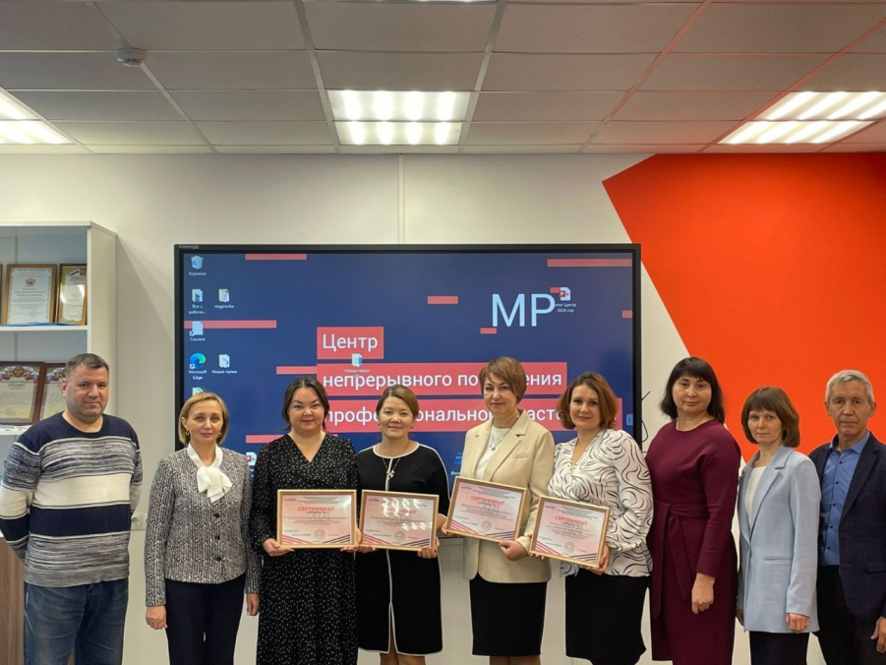
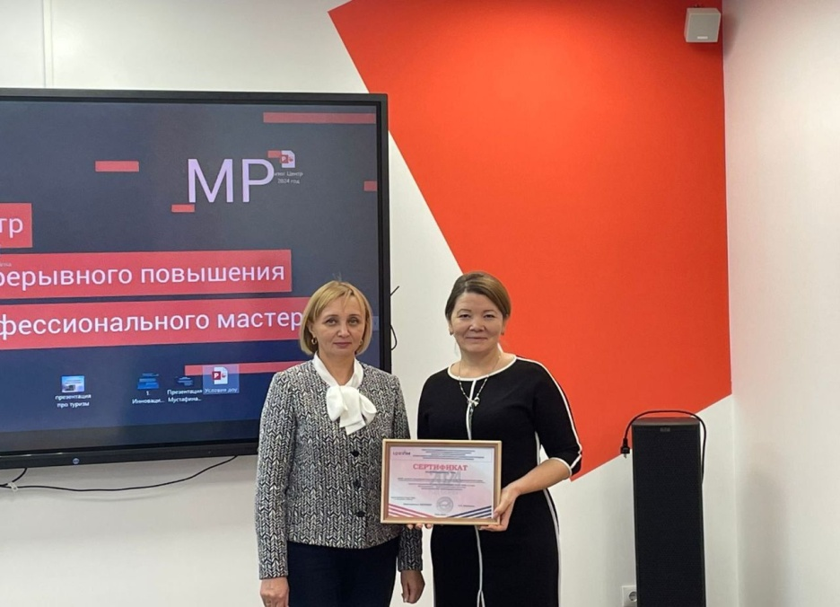
ИННОВАЦИОНААЯ ПЛОЩАДКА
Тема: «Наставничество как эффективный ресурс развития профессиональных компетенций педагога»
2024-2027 гг

Slide 9
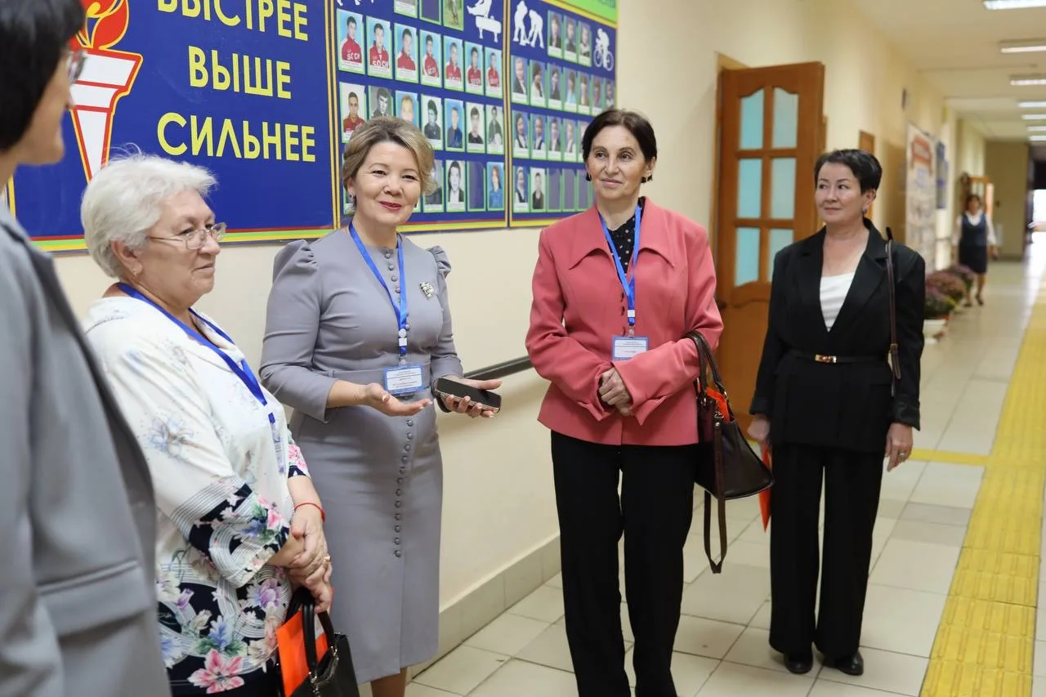
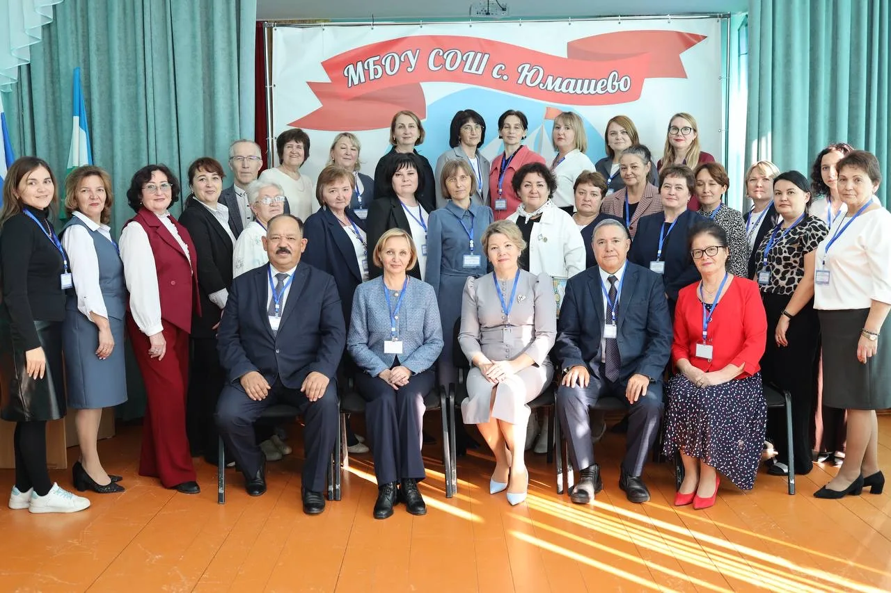
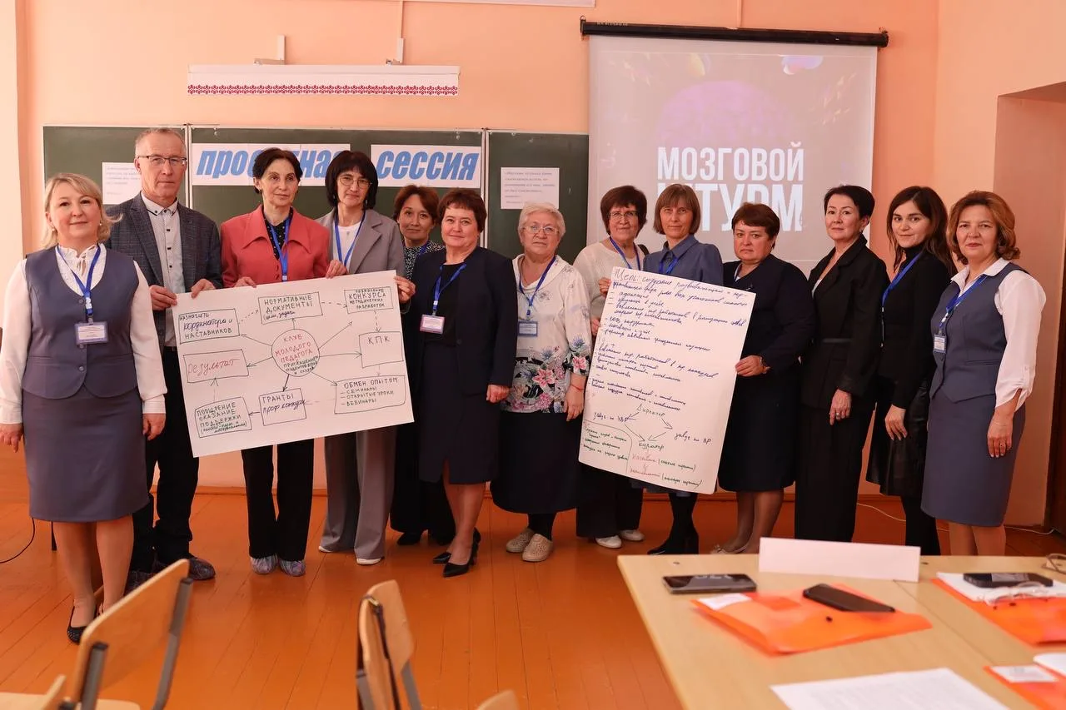
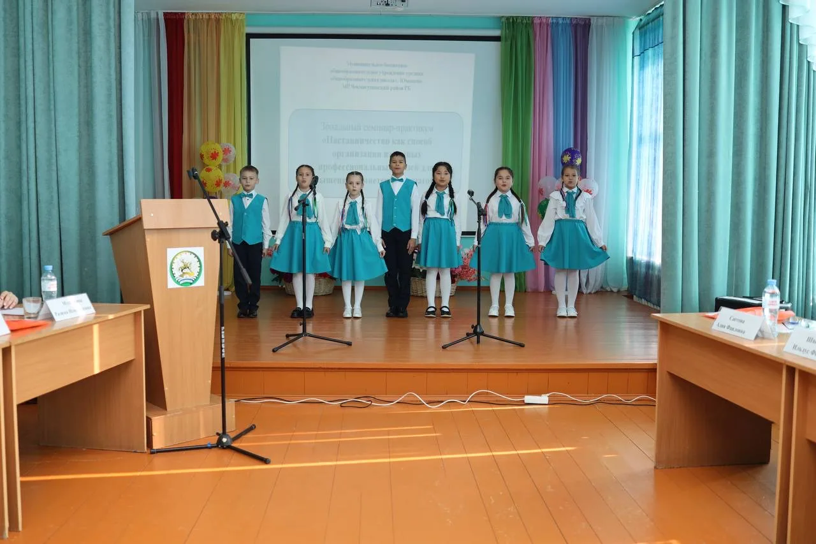
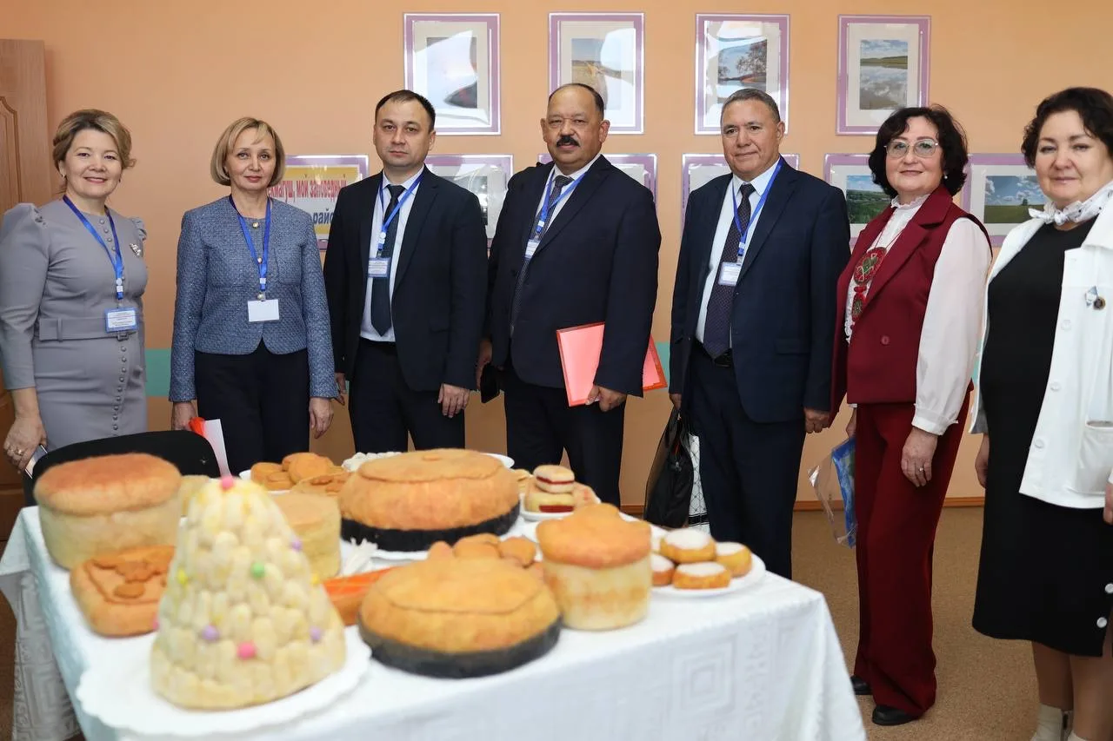
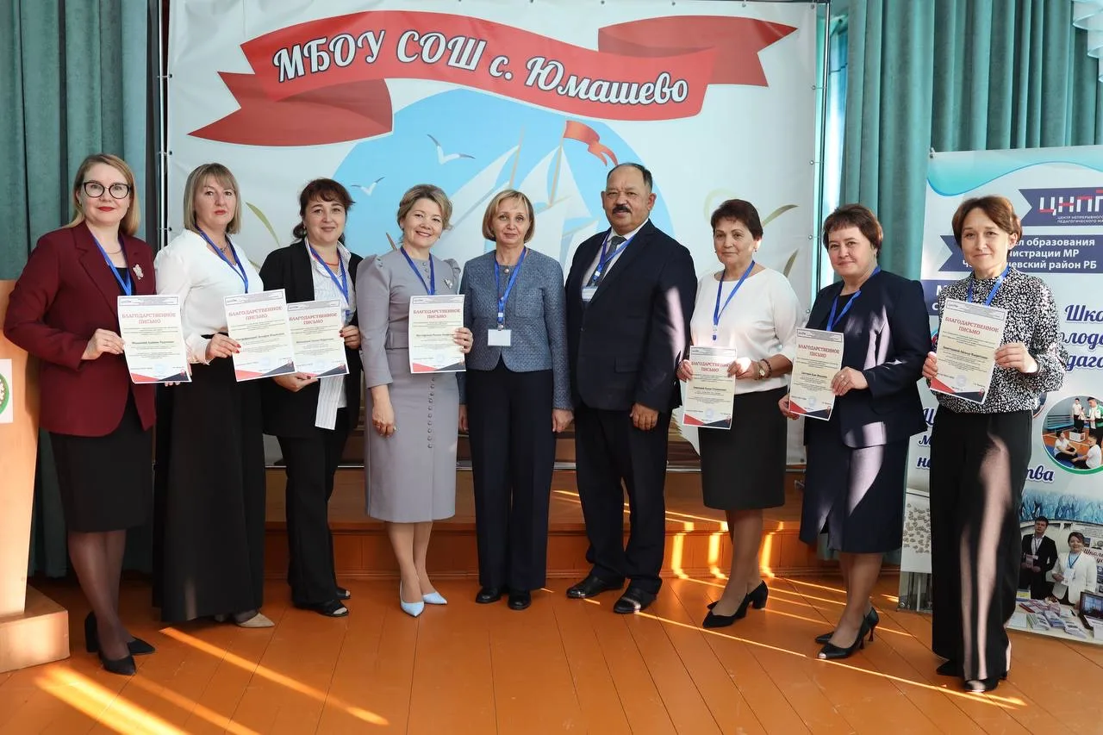
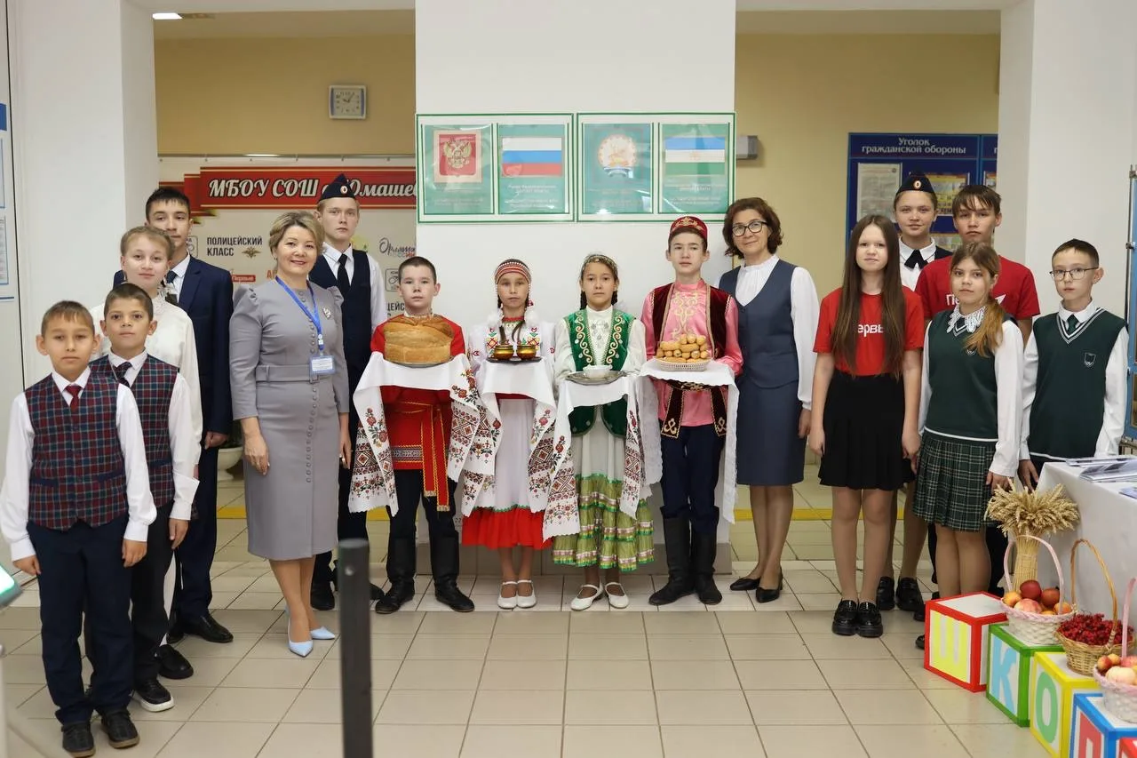
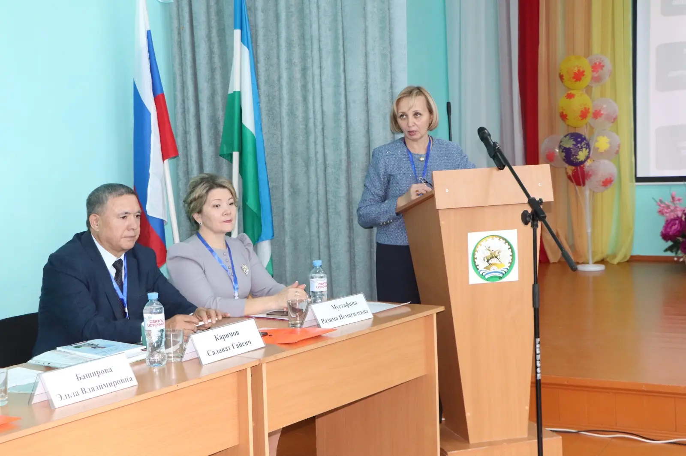
Зональный семинар в МБОУ СОШ с.Юмашево
Мастер-
классы
Обмен
опытом
Тематические зоны
Проектная сессия

Slide 10
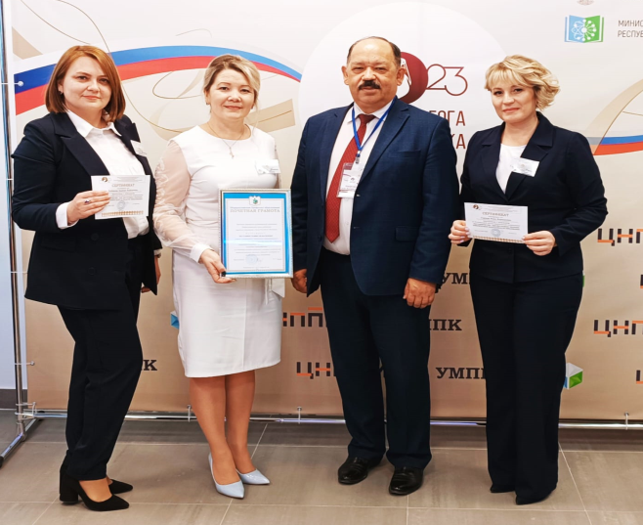
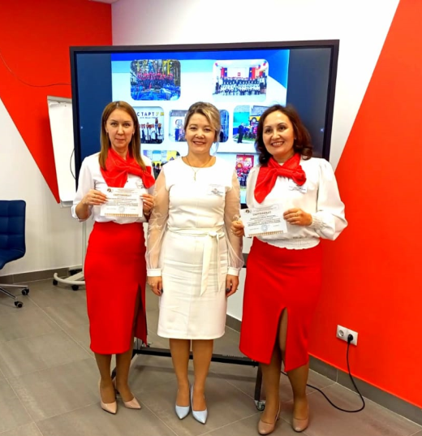
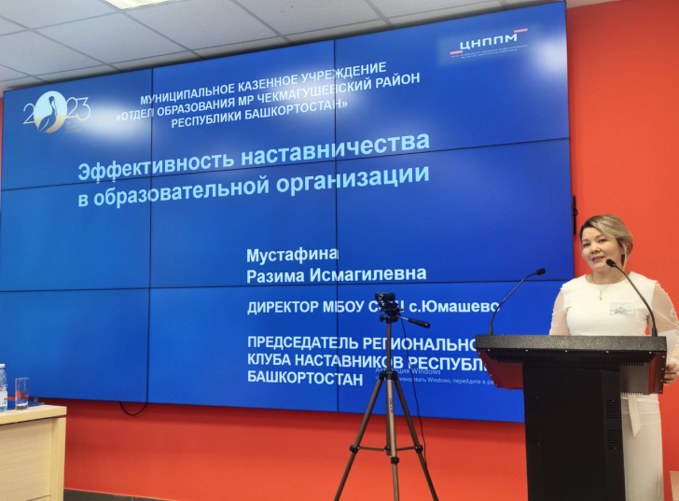
КОНФЕРЕНЦИИ
Региональная научно-практическая конференция
«Наставничество как инструмент решения приоритетных
задач в области образования»

Slide 11
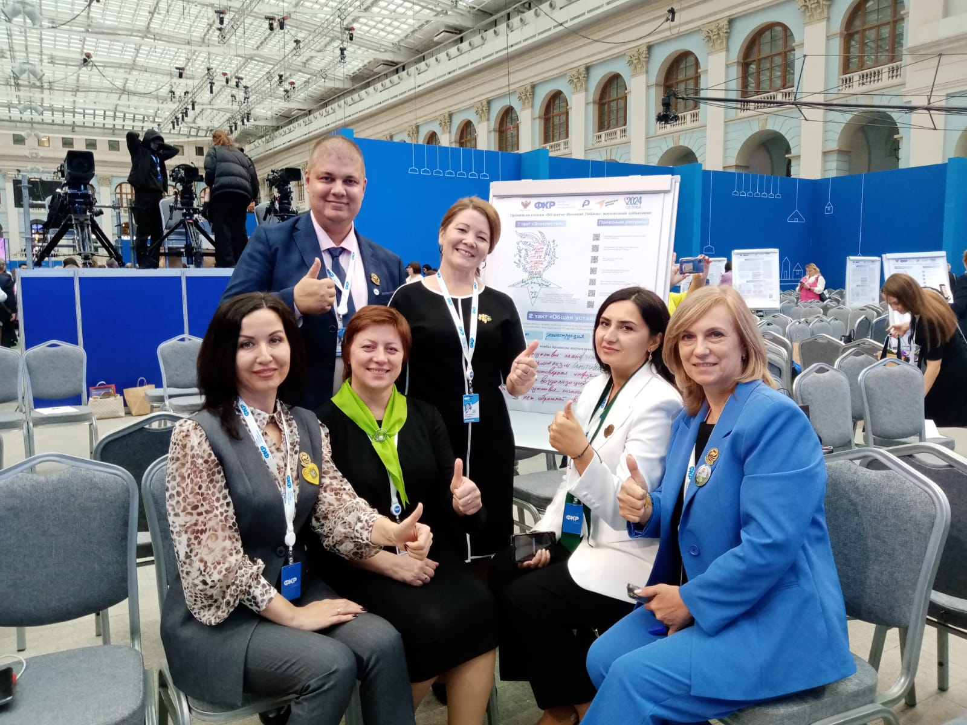
ФКР-проектная сессия в Москве «80-летие Великой Победы»

Slide 12
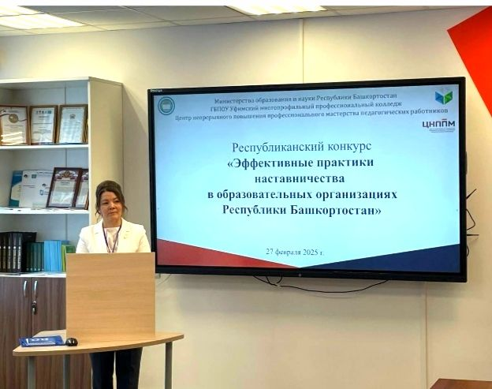
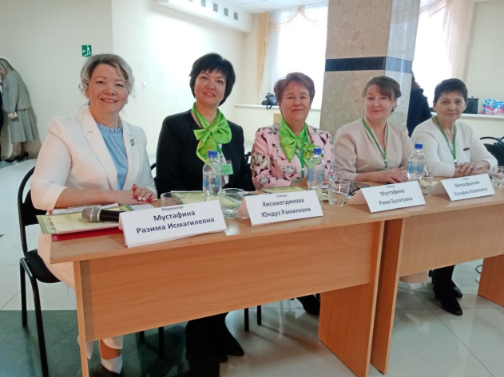
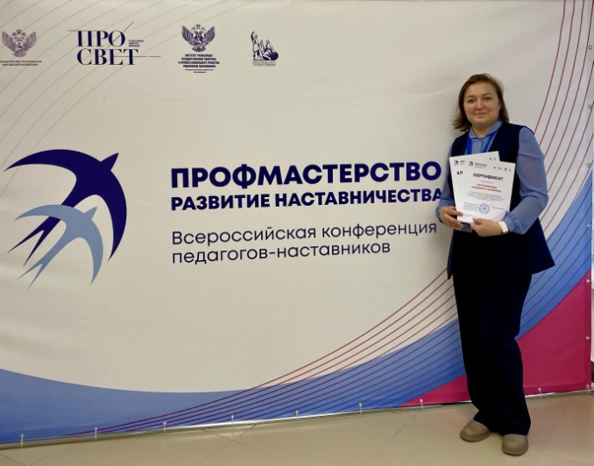
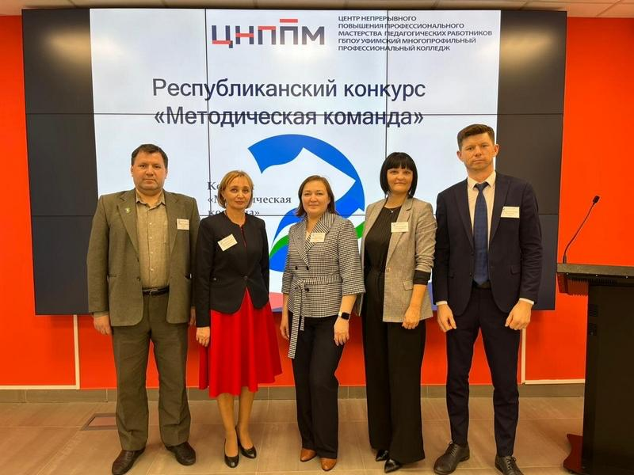
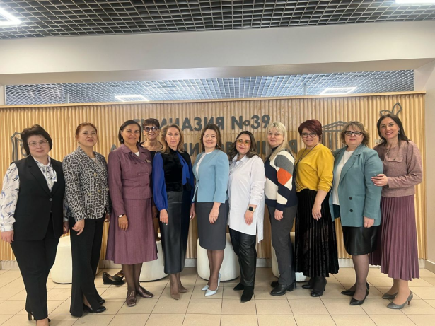
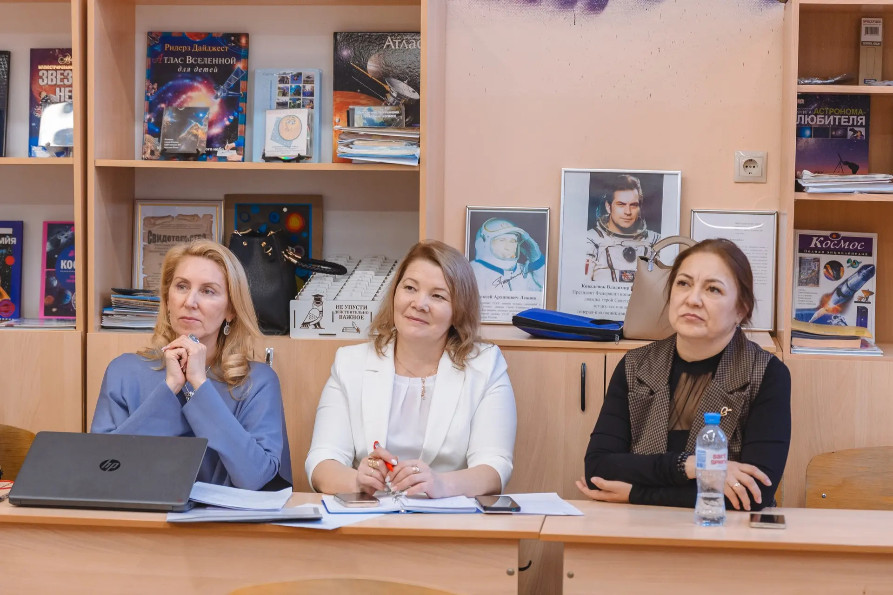
Эксперты, жюри, оценщики профессиональных конкурсов

Slide 13
Наставничество в современной системе образования
Наставничество – эффективная форма адаптации
нового персонала
Наставничество – процесс закрепления на практике
и дальнейшей поддержки текущих знаний
Наставничество – неотъемлемый элемент
кадровой политики, ключевая часть
корпоративного обучения

Slide 14
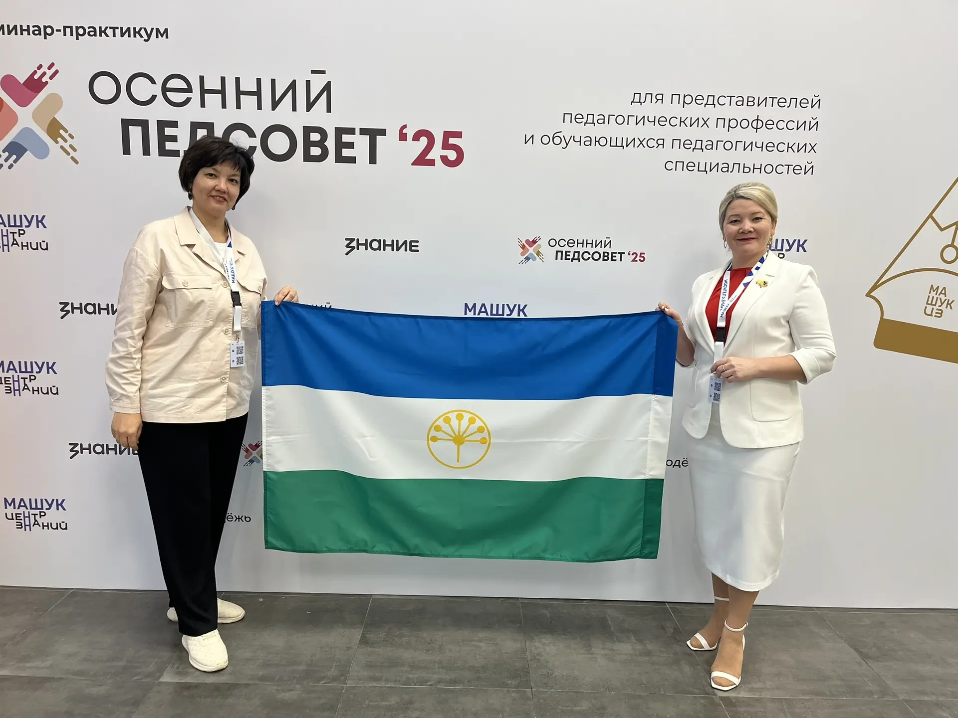
Осенний педсовет -2025г
«ПедСовет» — авторская программа для профессионального диалога, переосмысления опыта и поиска новых смыслов в педагогической профессии.
Ключевые темы педсовета:
• Педагог как движущая сила перемен.
• Как учить тех, кто учит.
• Партнёрство школы и семьи.
• Ресурсы города и региона в образовании.
• Школа подвижников и послов «Машука».

Slide 15
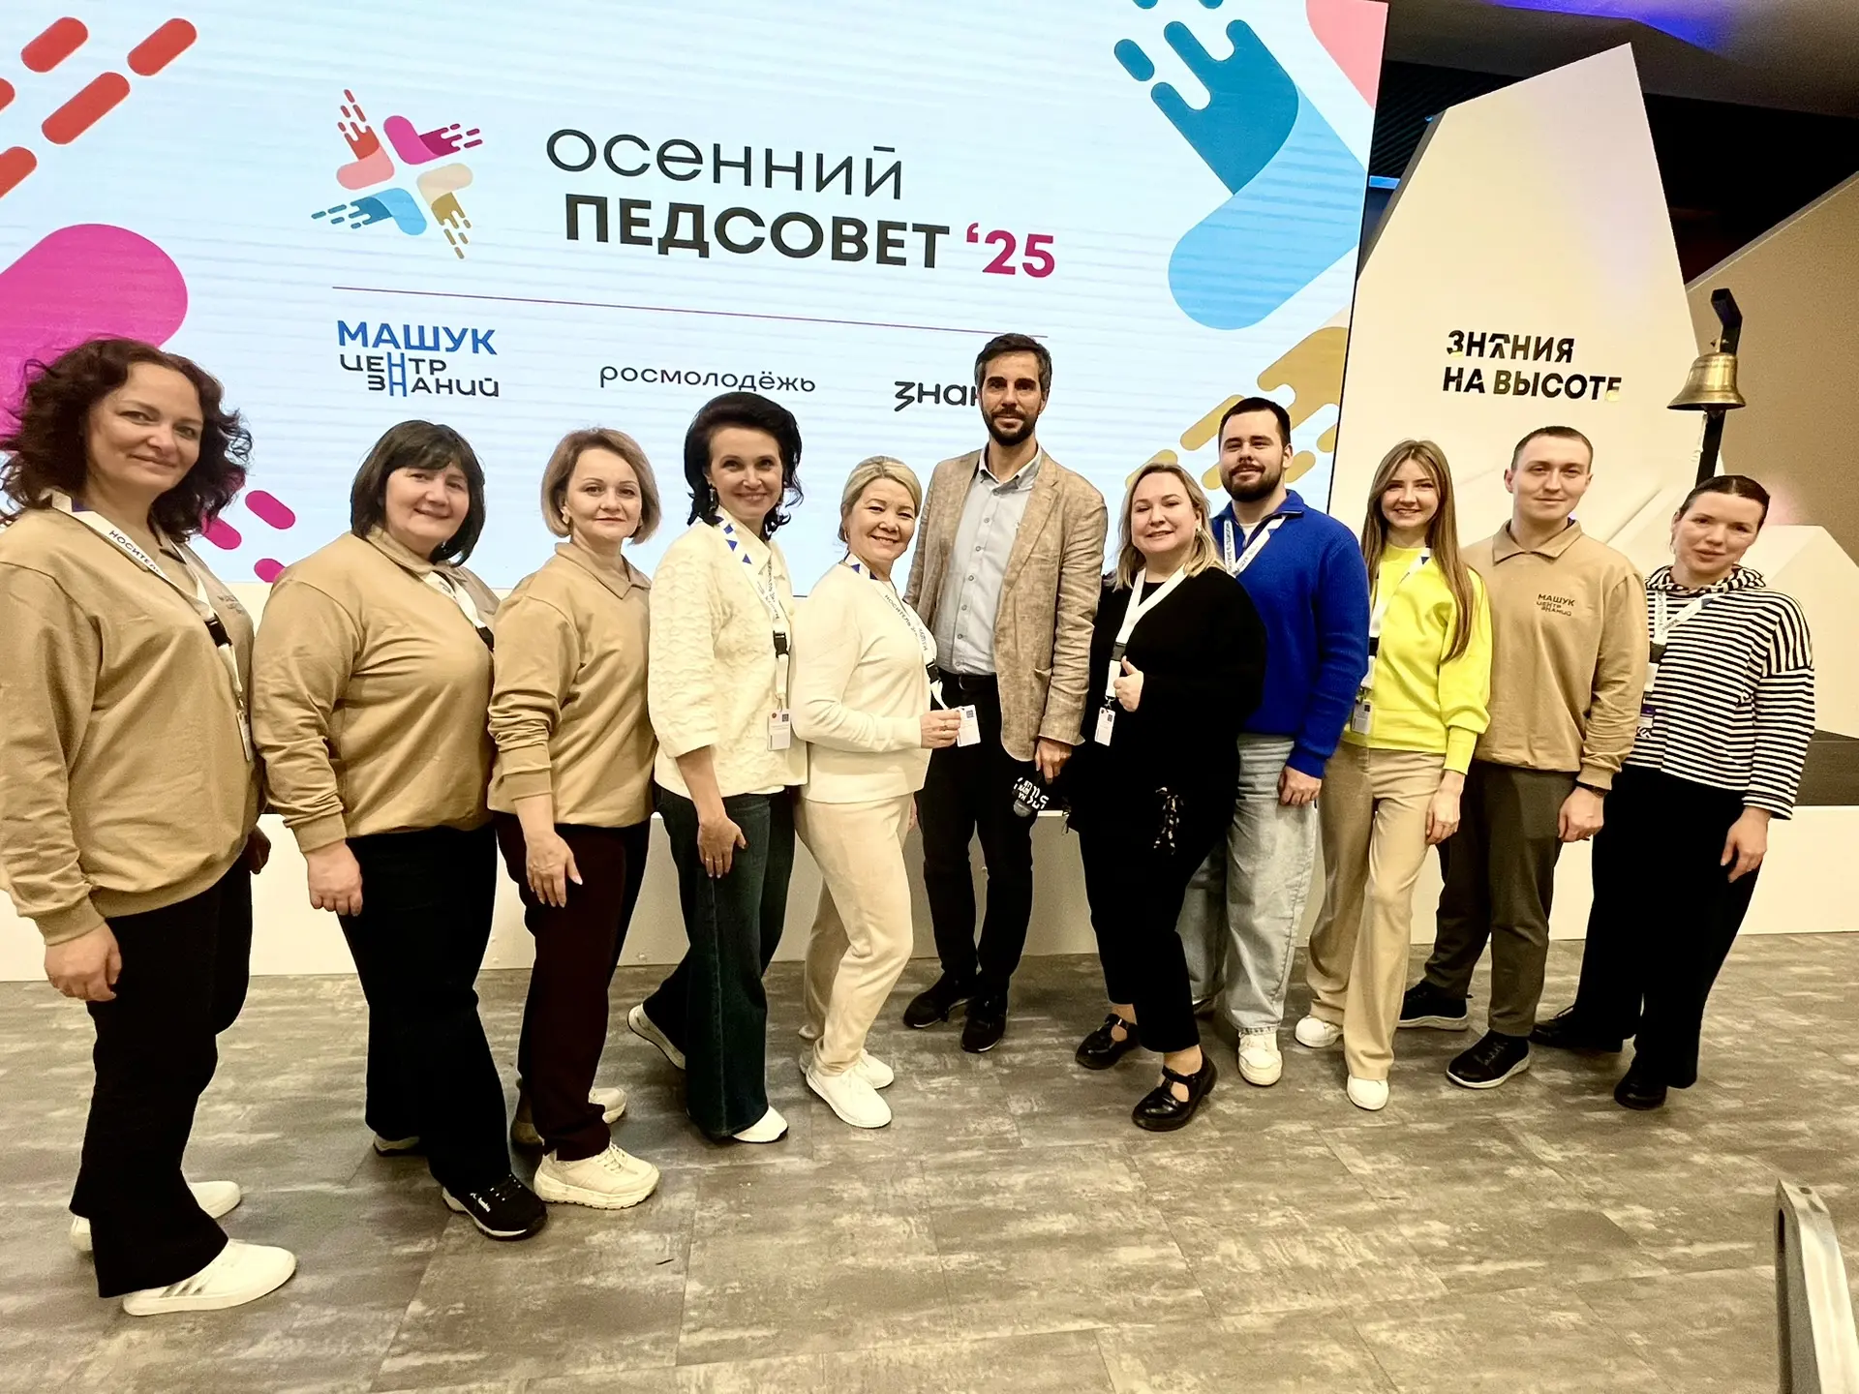
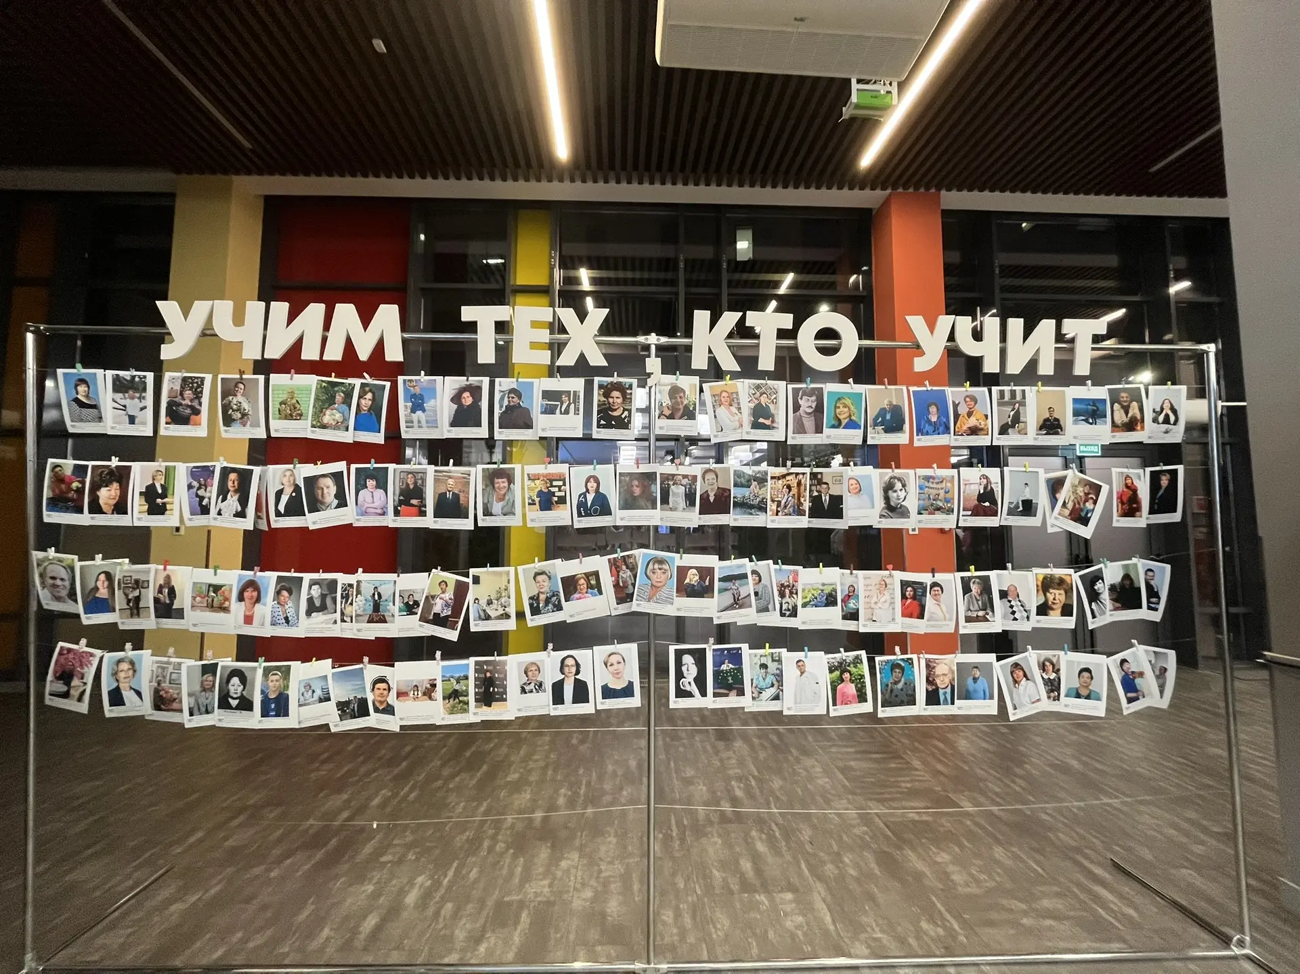
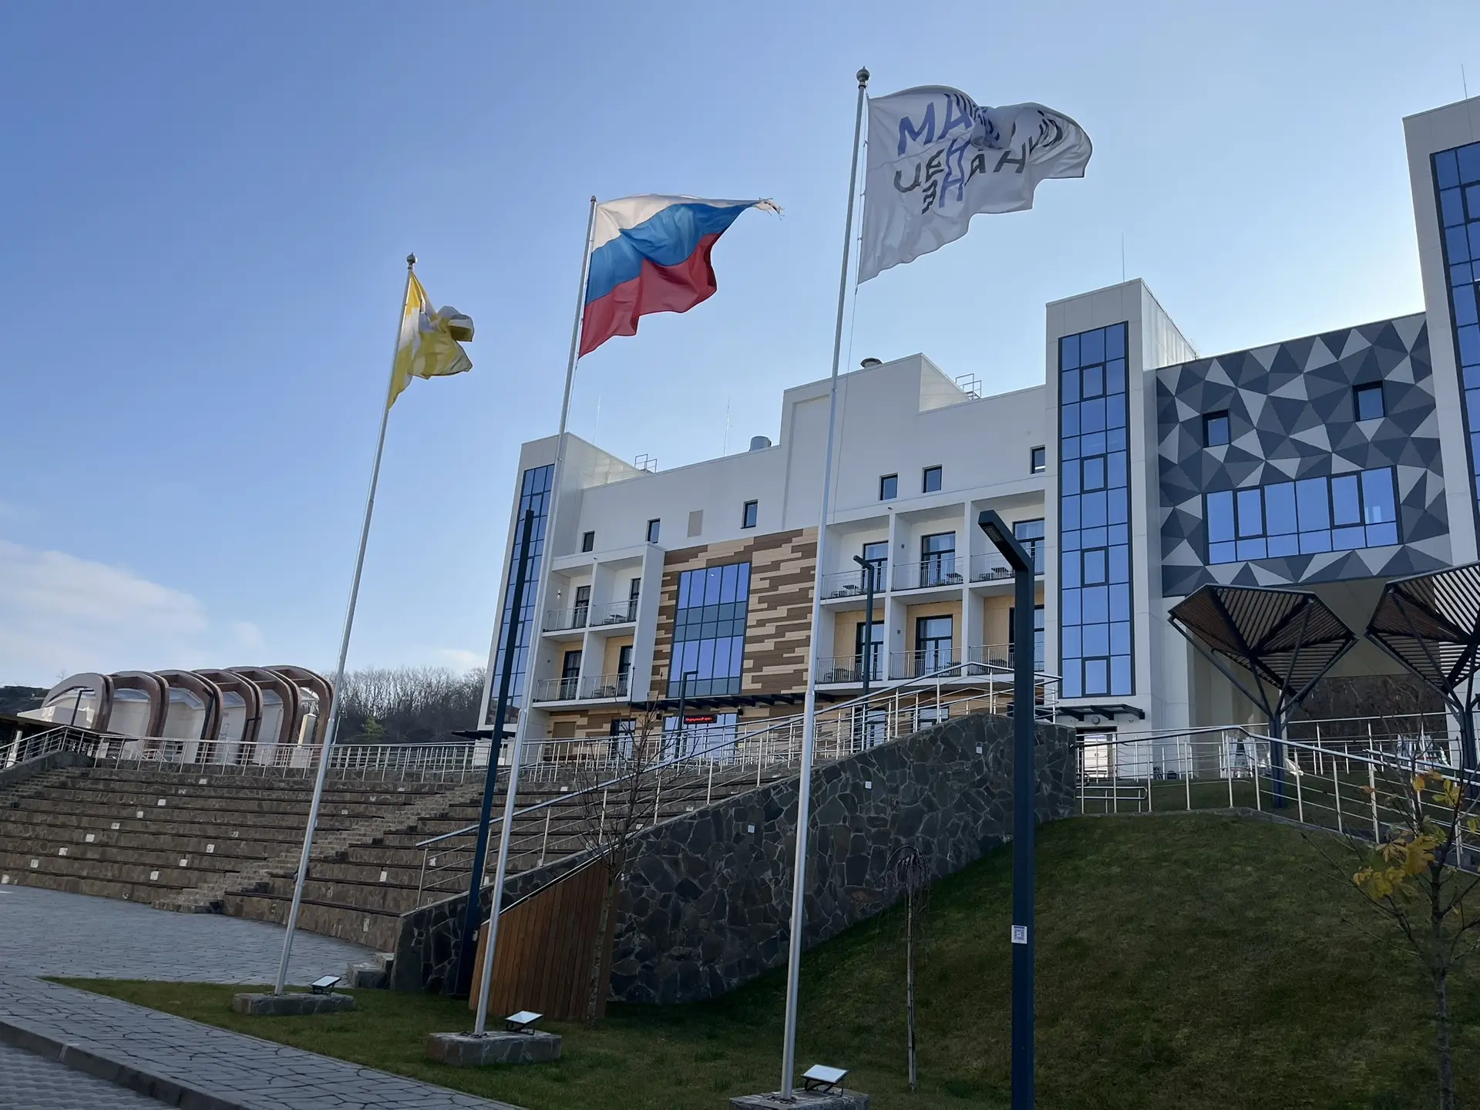
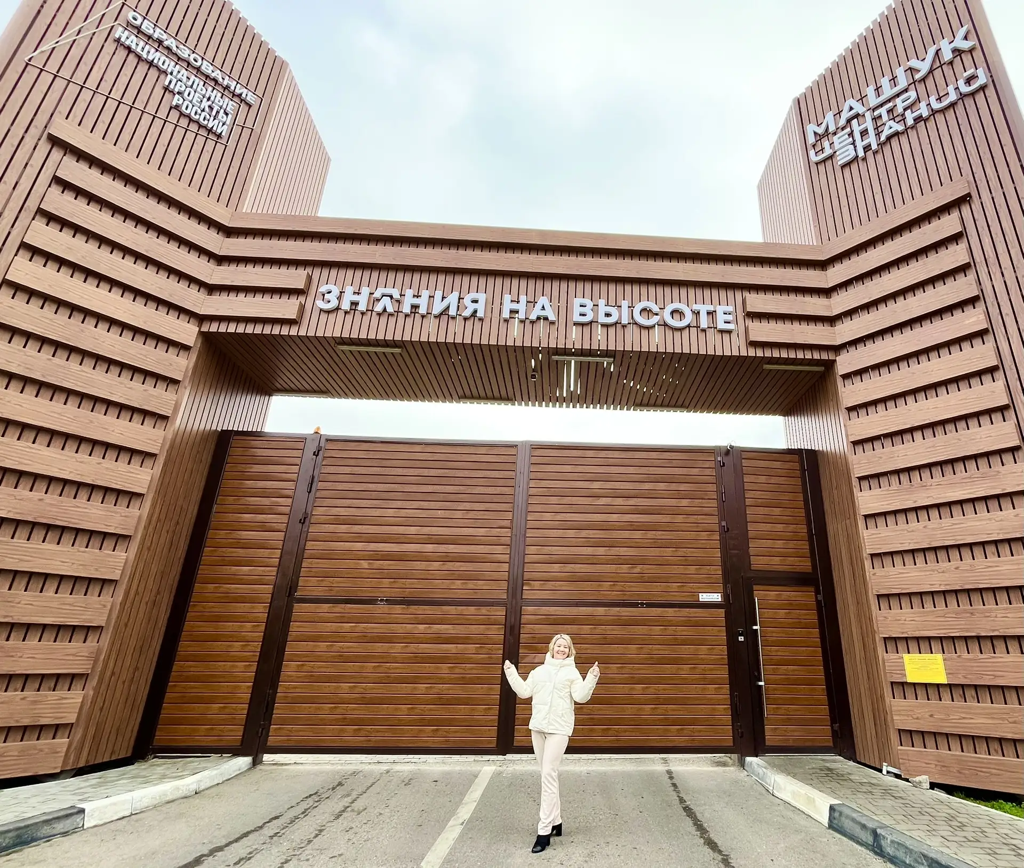
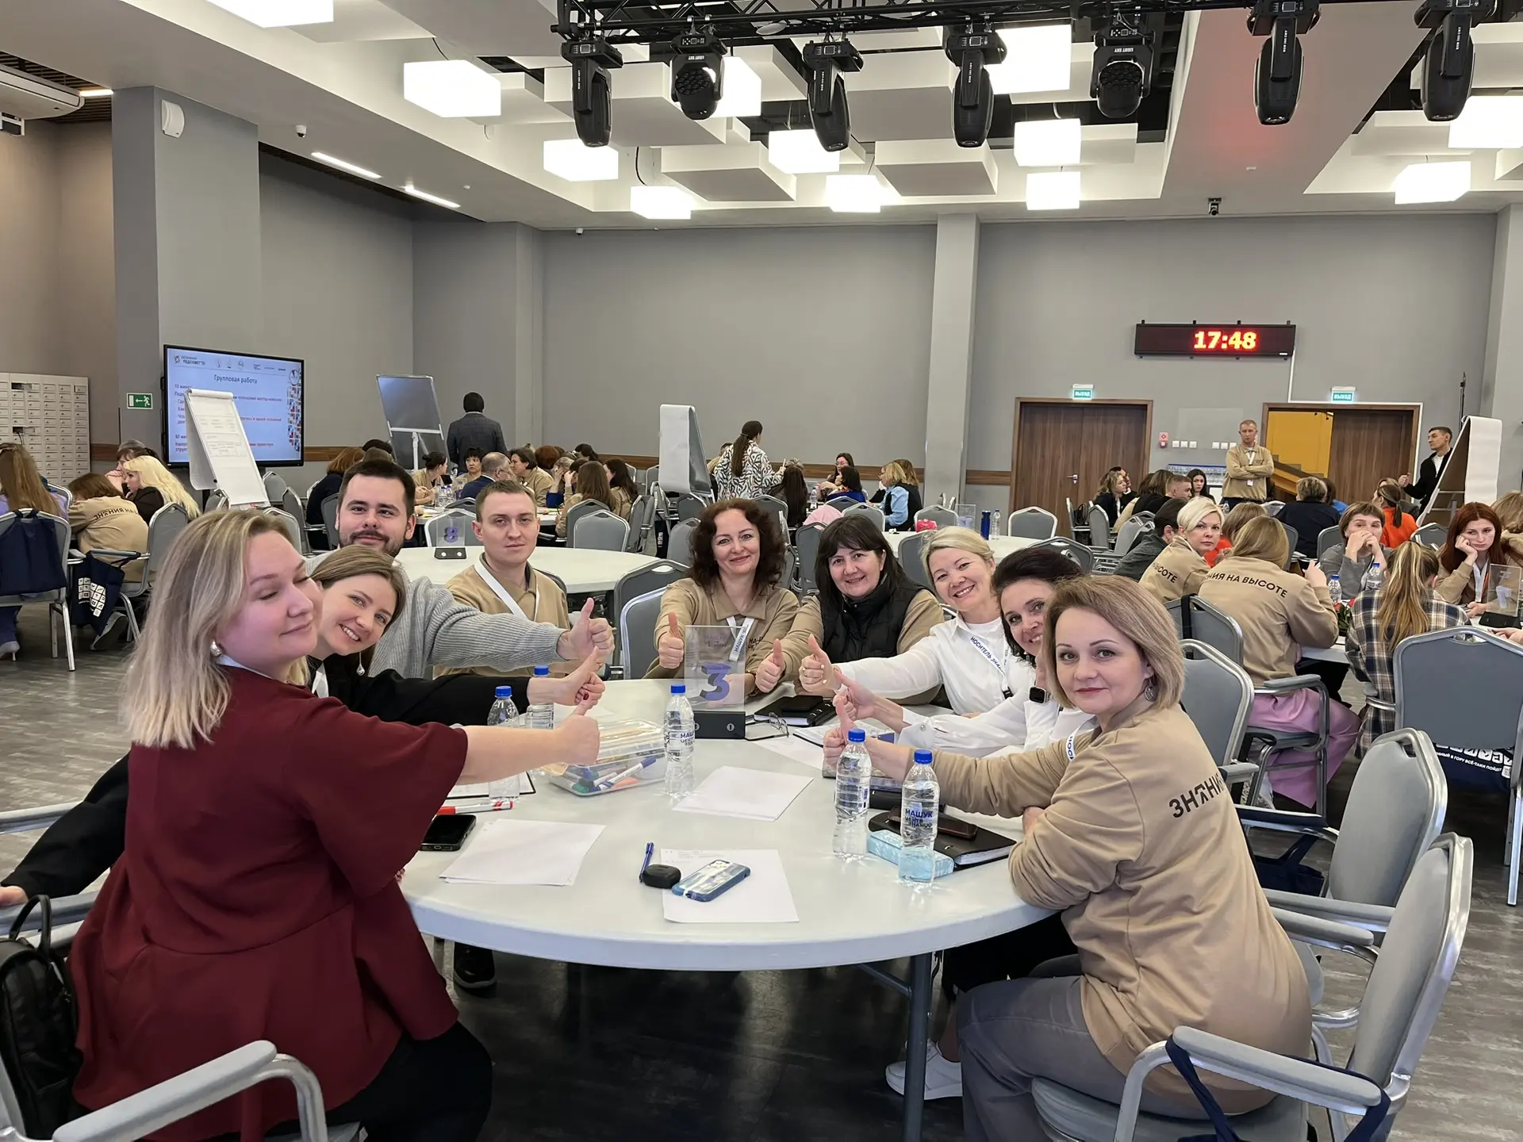
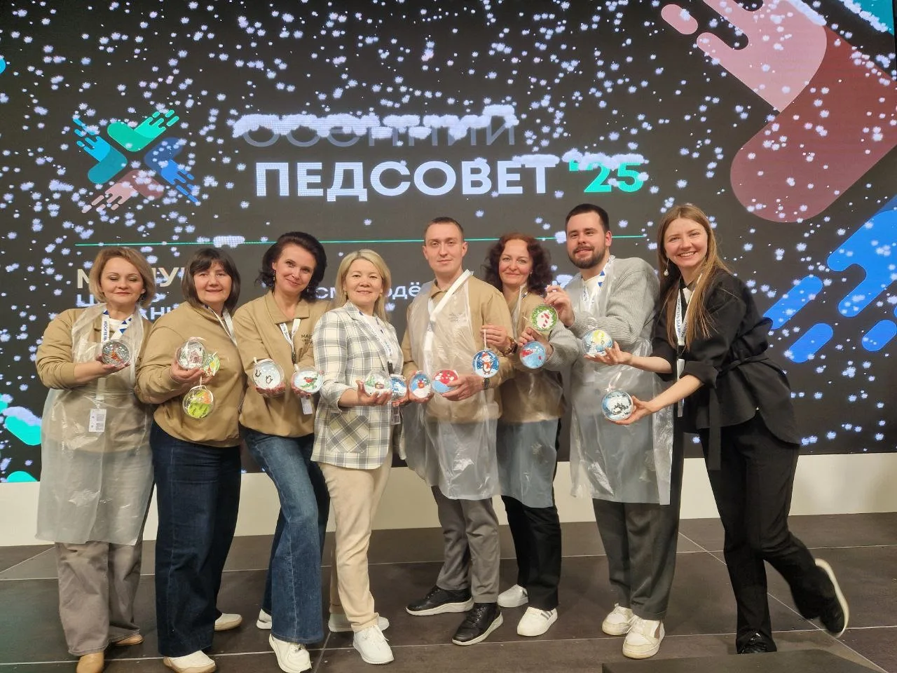
Учим тех, кто учит!

Slide 16
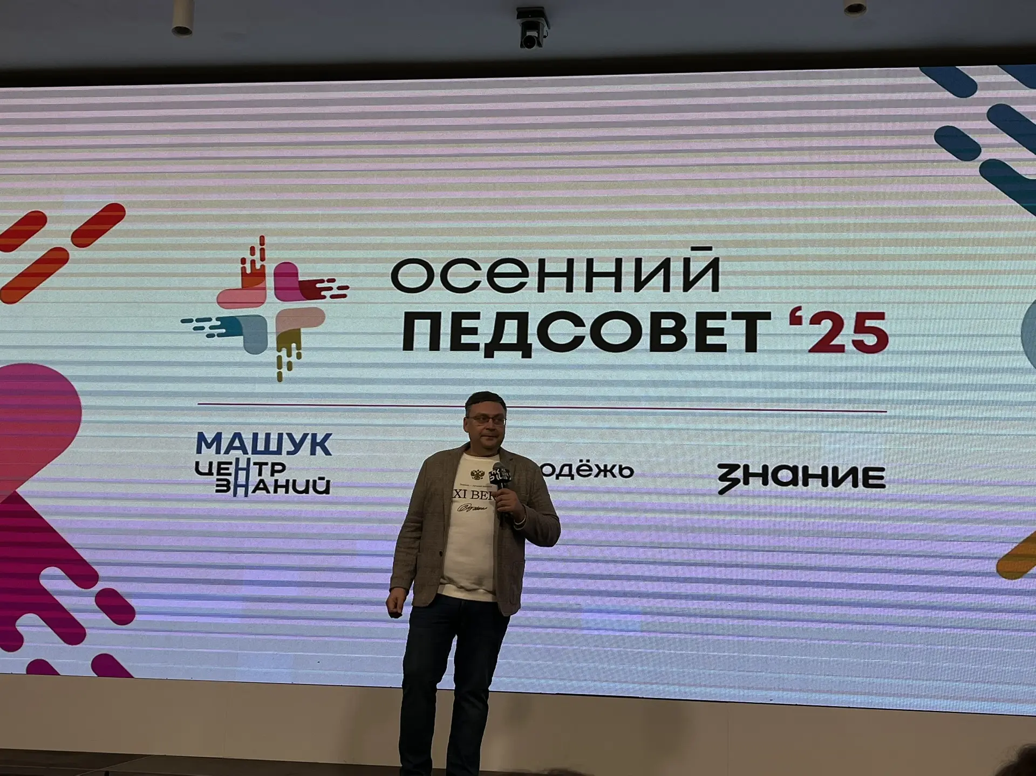
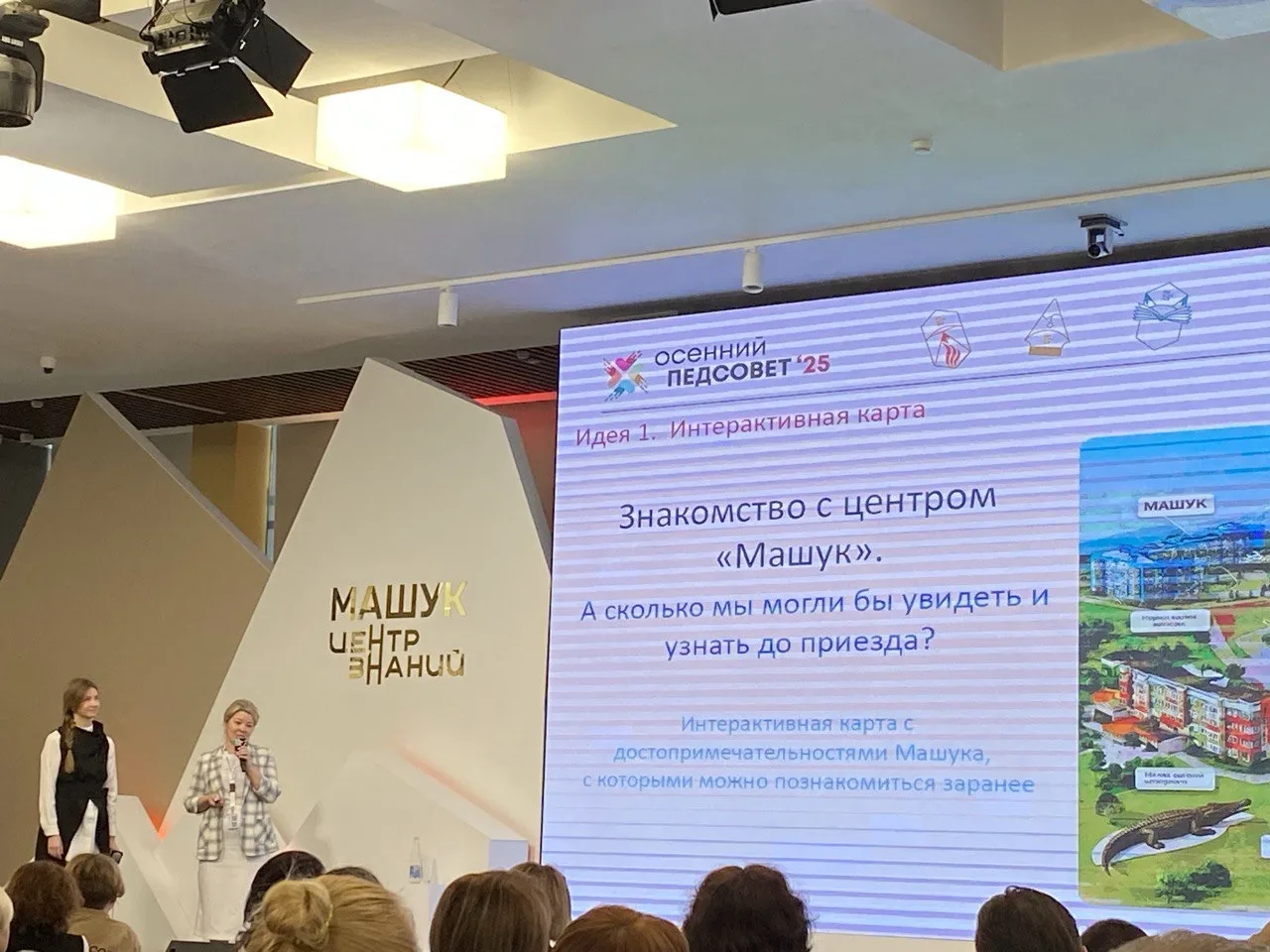
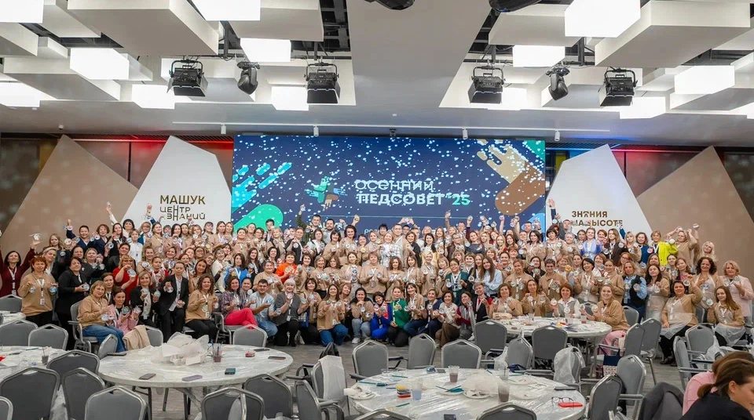
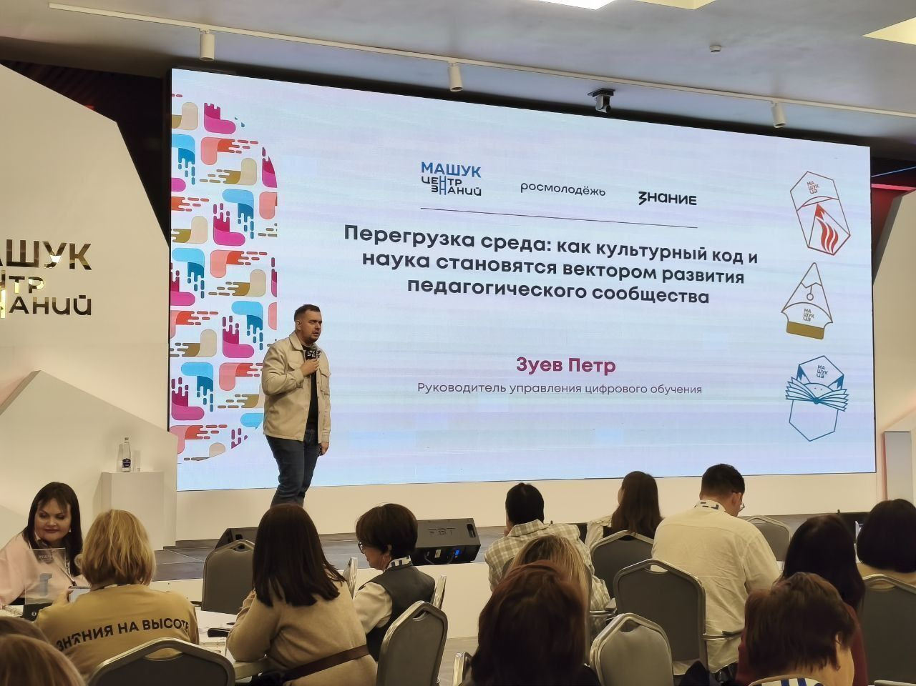
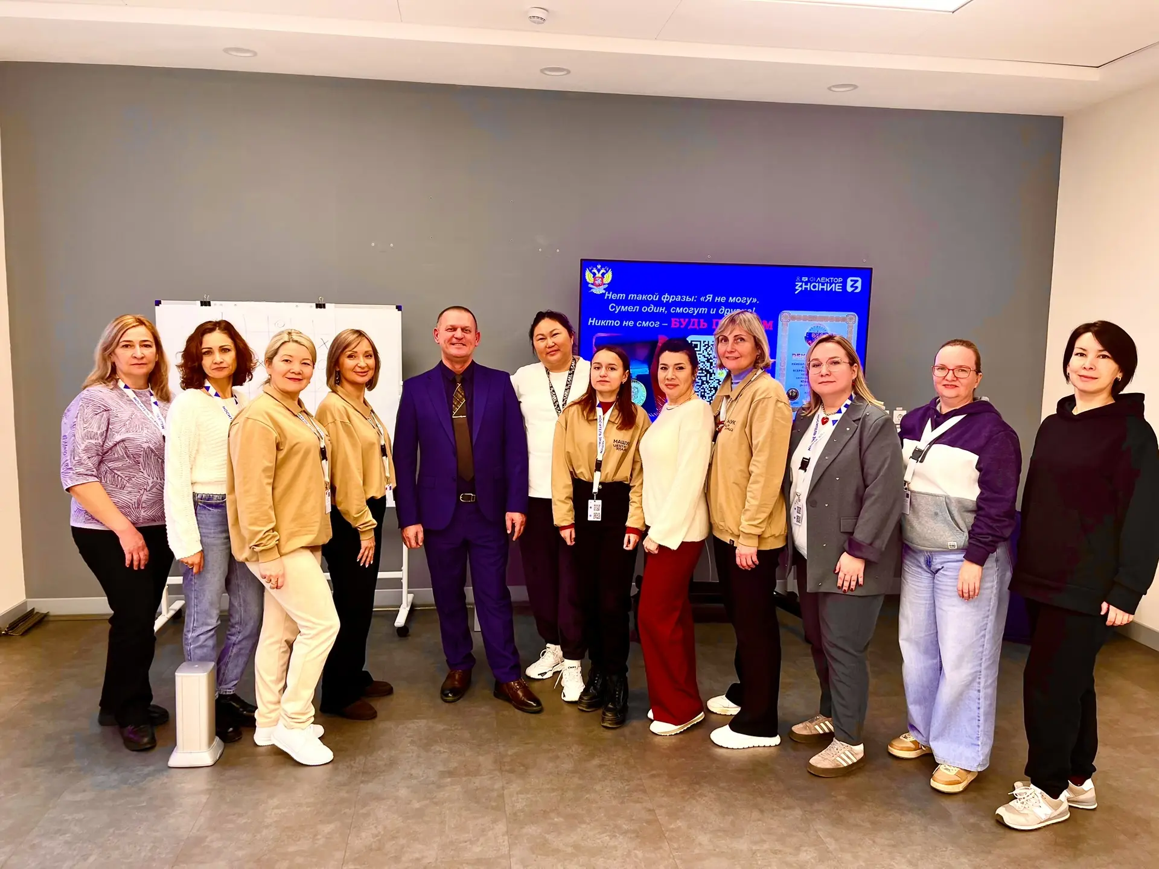
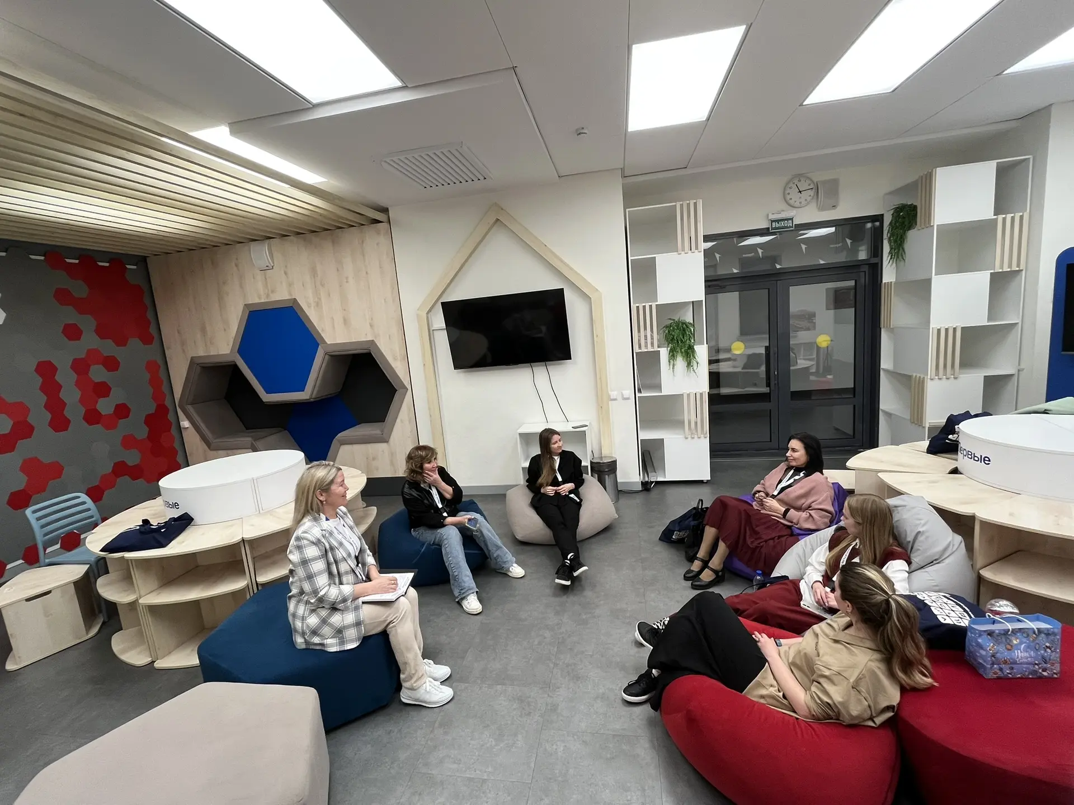
Обмен опытом как процесс взаимного обучения

Slide 17
7 стилей наставничества
Карьерный консультант
Видим цель — преодолеваем препятствия
Партнер
Играем на равных
Тренер высоких достижений
Быстрее, выше, сильнее!
Тьютор
Работа в режиме «мудреца»
Эксперт
Помогаем выйти на новый уровень
Вдохновитель
Рисуем перспективу, верим в себя
Трекер
Маленькими шагами к большому результату

Slide 18
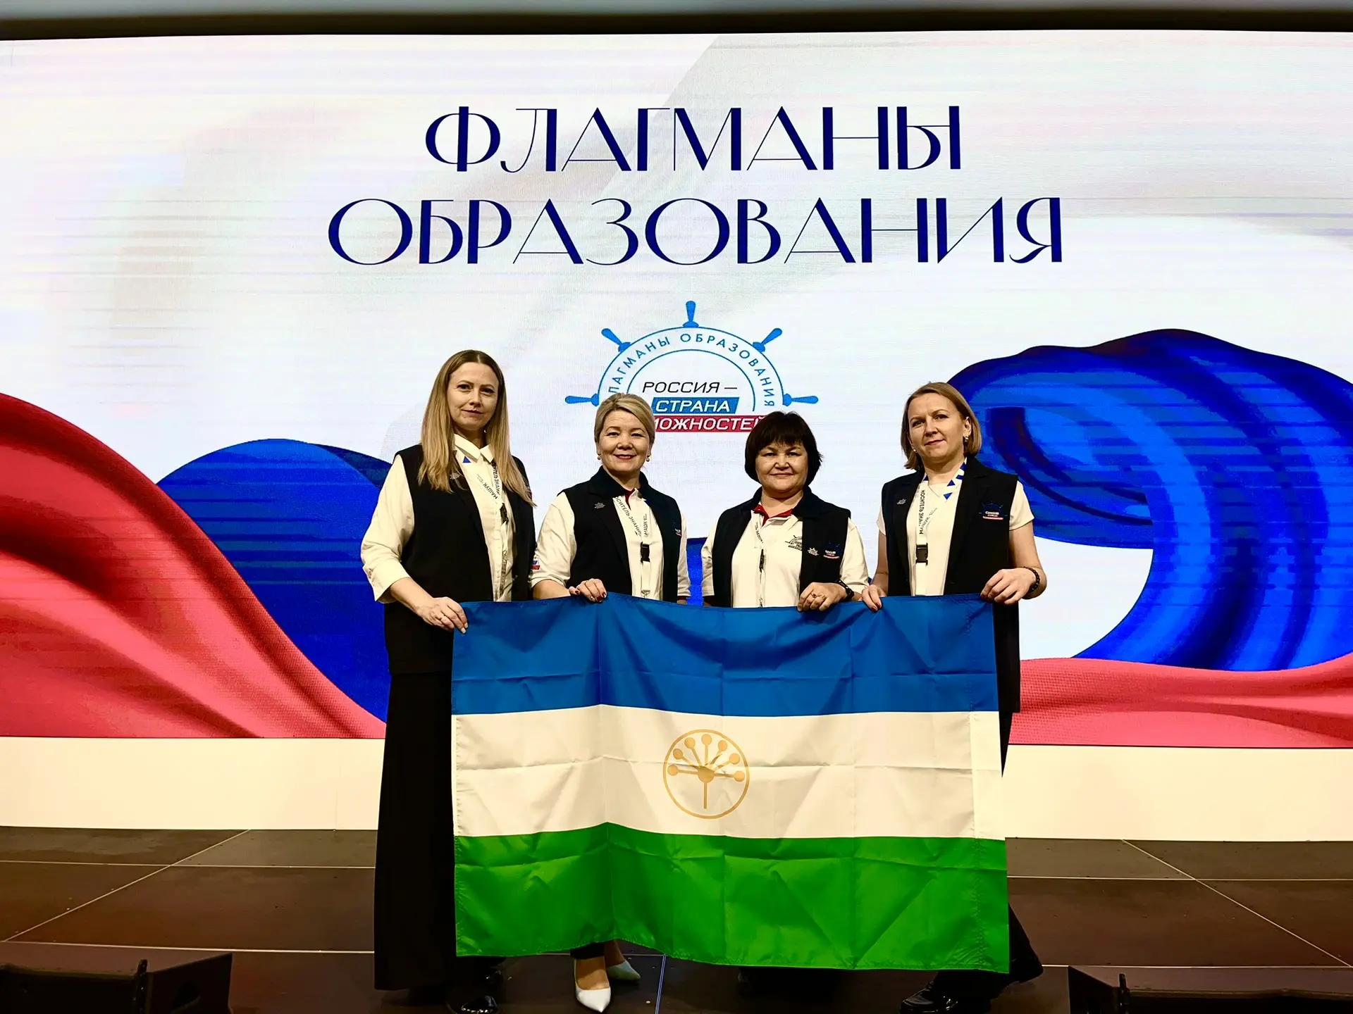
Трек «Наставничество»
По информации на 8 декабря 2025 года, победителями трека «Наставничество» проекта «Флагманы образования» президентской платформы «Россия — страна возможностей» стали 200 конкурсантов из 55 регионов страны. Всего принято 24146 заявок.
Среди победителей — четверо представителей Республики Башкортостан:
Разима Мустафина, Гульфира Бикбулатова, Роза Низаева и Юлия Юлмухаметова.

Slide 19
«Успех- не случайность. Это тяжёлый труд, настойчивость, обучение,
жертвы и прежде всего любовь к тому, что ты делаешь» — Пеле.
Регистрация
12 апреля - 20 октября
Диагностика компетенций
12 апреля - 8 ноября
Этап формирования пар
01 июля - 09 ноября
Две ступени: знание и действие
02 октября - 10 ноября
Подведение итогов и отбор 200 пар 22 ноября
Экспертная оценка и собеседование с командой проекта «Флагманы образования» 23-24 ноября
Определение победителей 26 ноября
Финальное мероприятие 03декабря-05 декабря

Slide 20
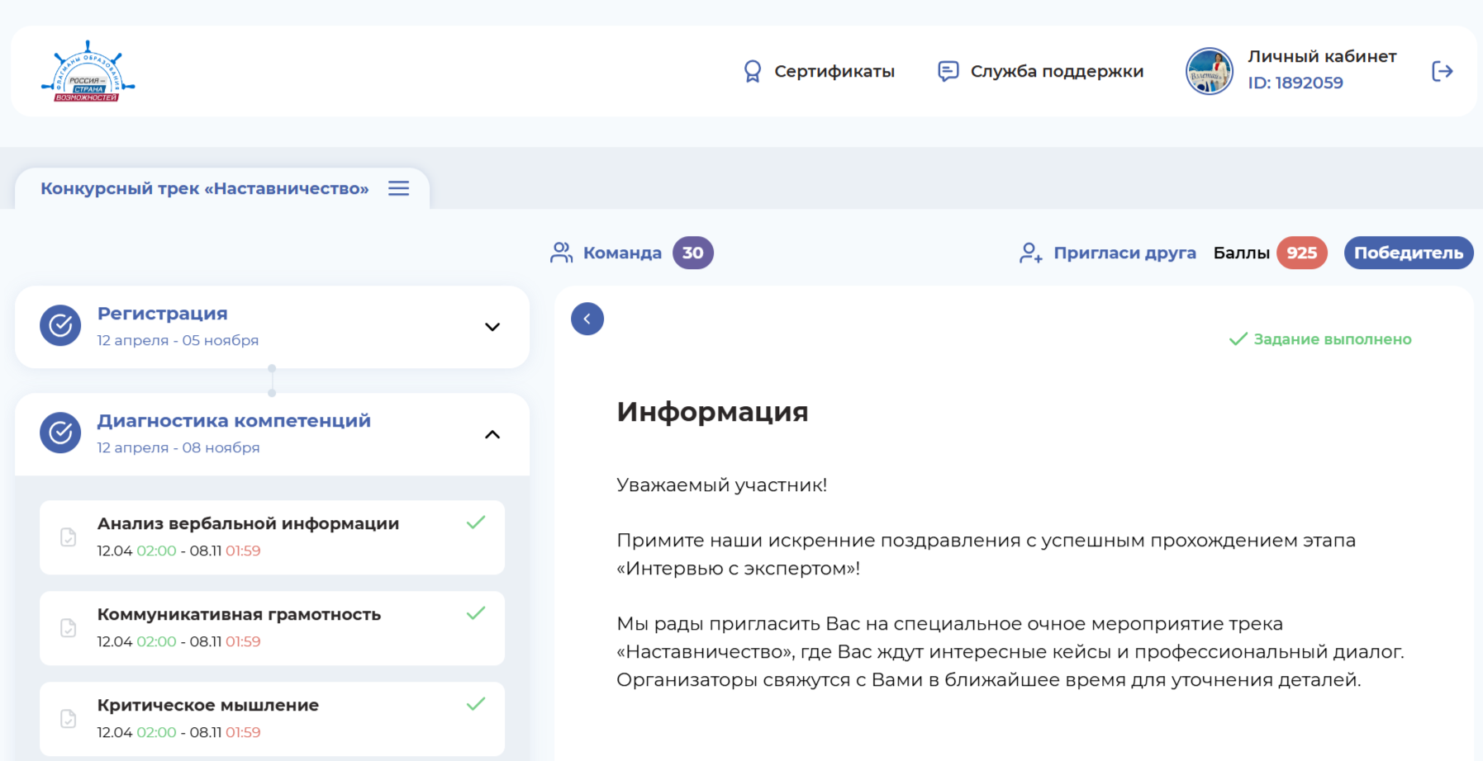

Slide 21



конкурсы
курсы
треки

Slide 22
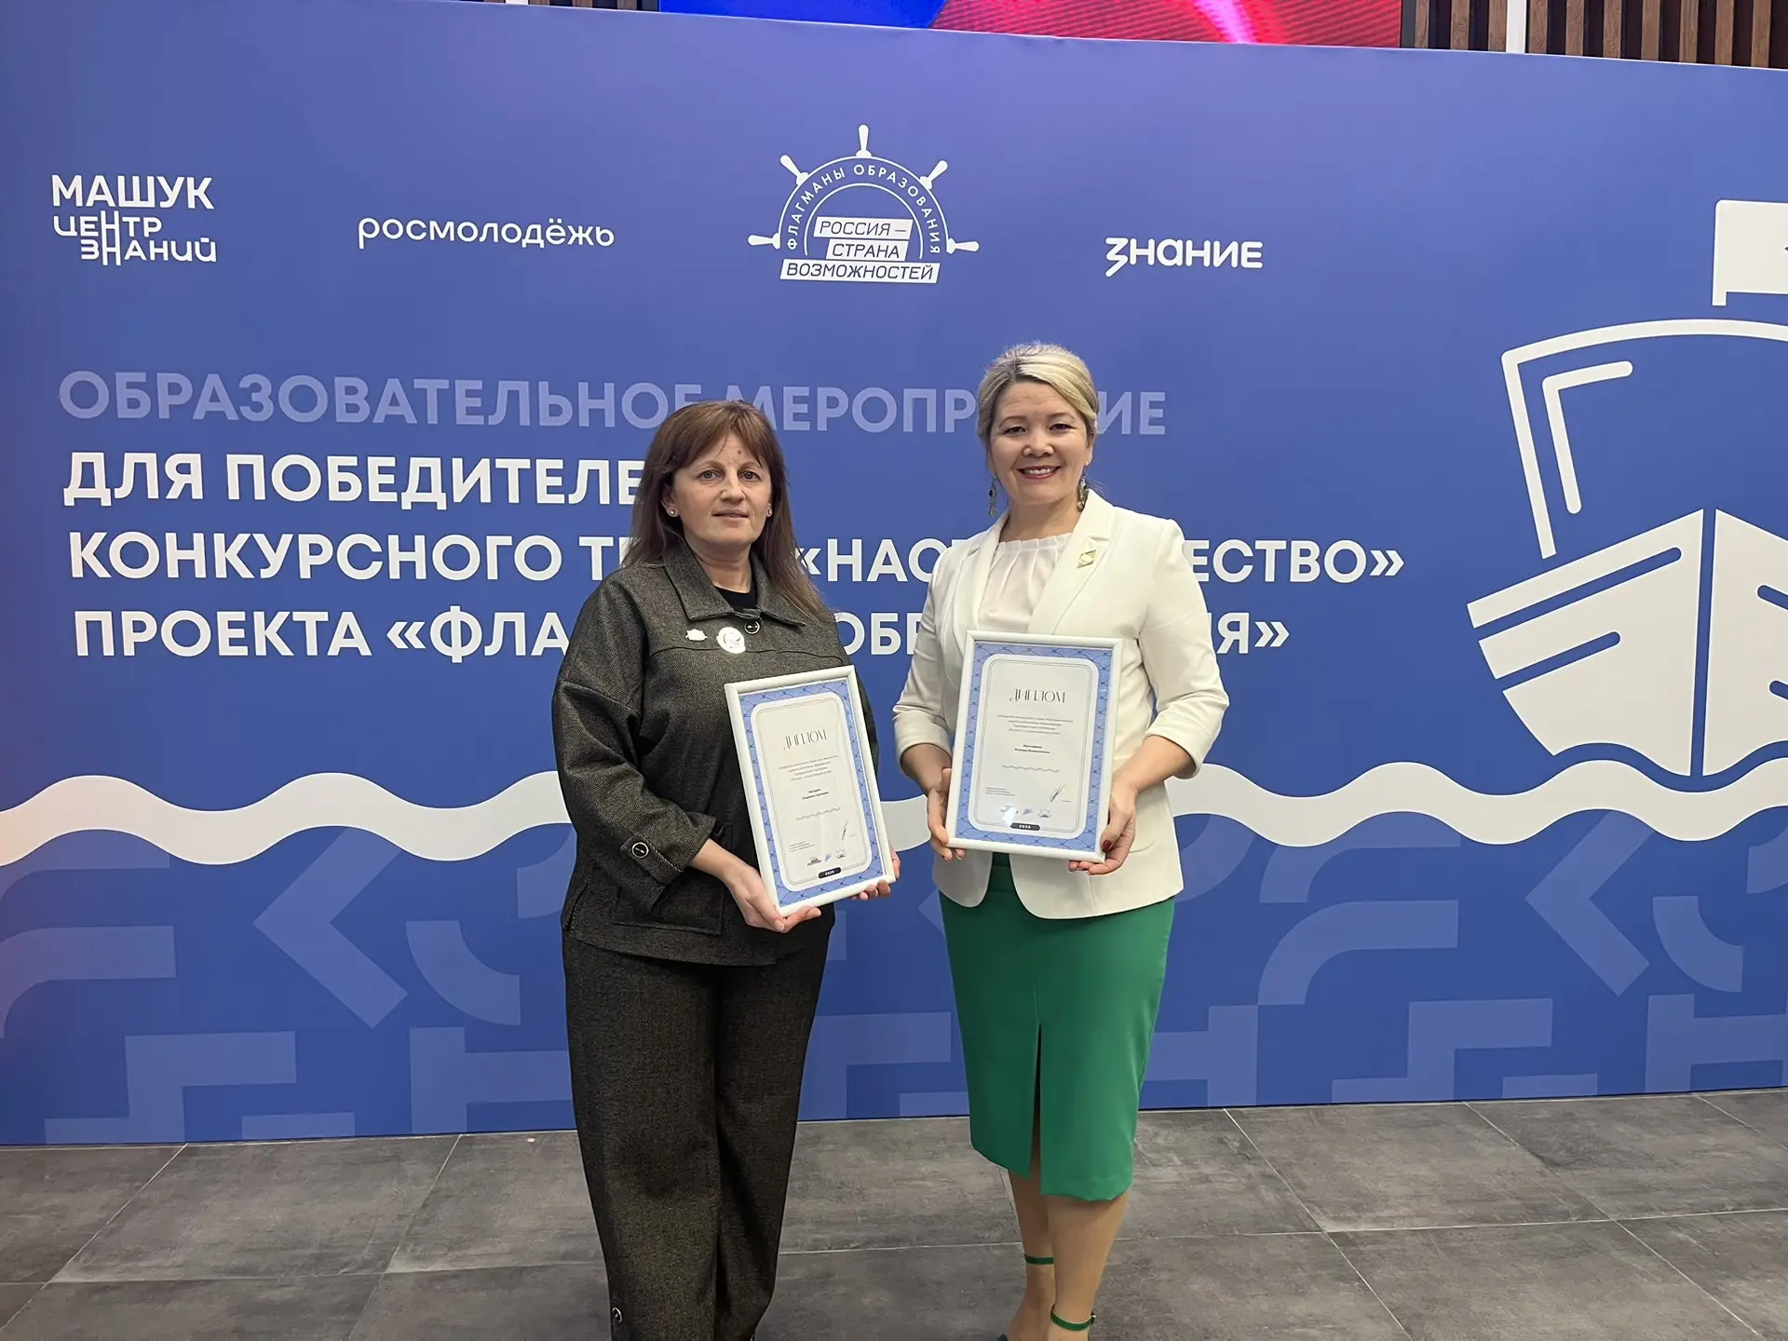
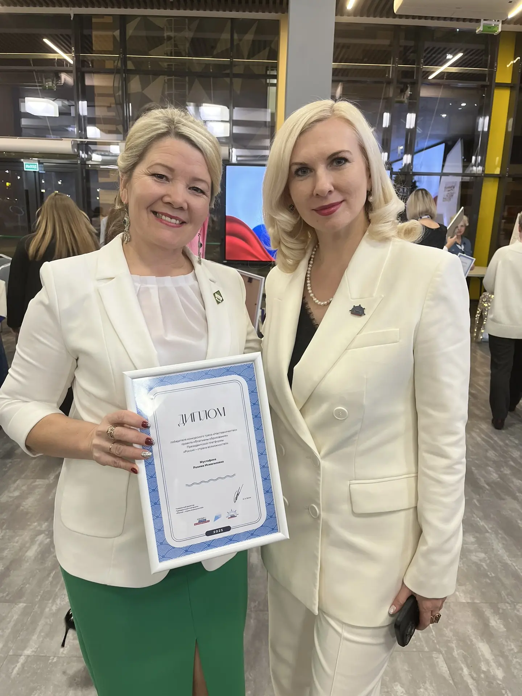
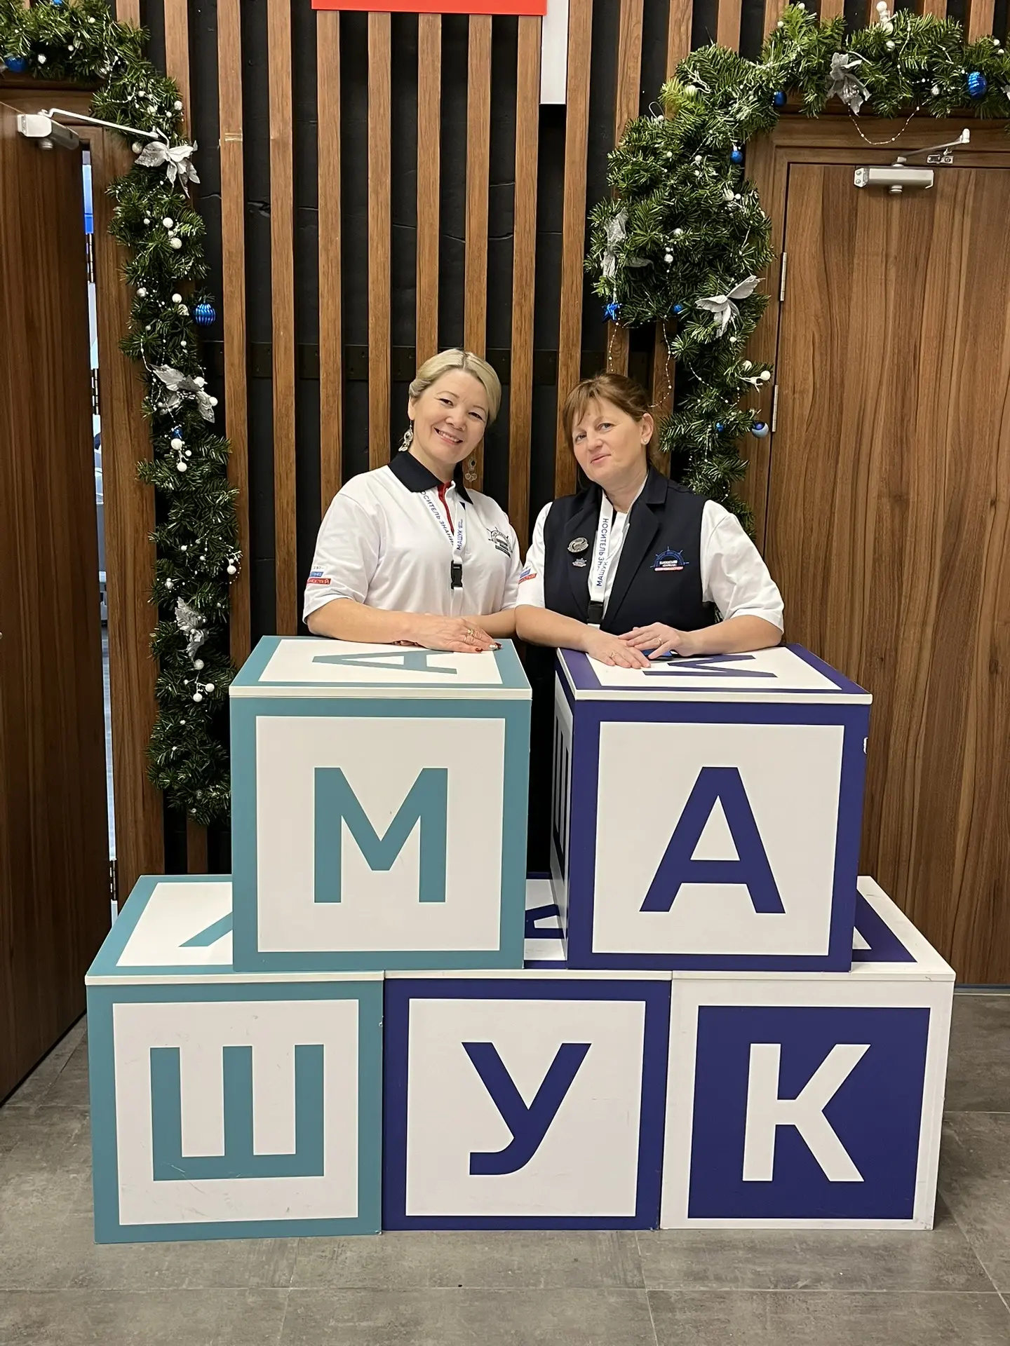
Победитель всероссийского конкурса «Флагманы образования»
Нескреба Людмила
Сергеевна
наставляемая
Смагина Мария Викторовна
министр образования
Ставропольского края

Slide 23
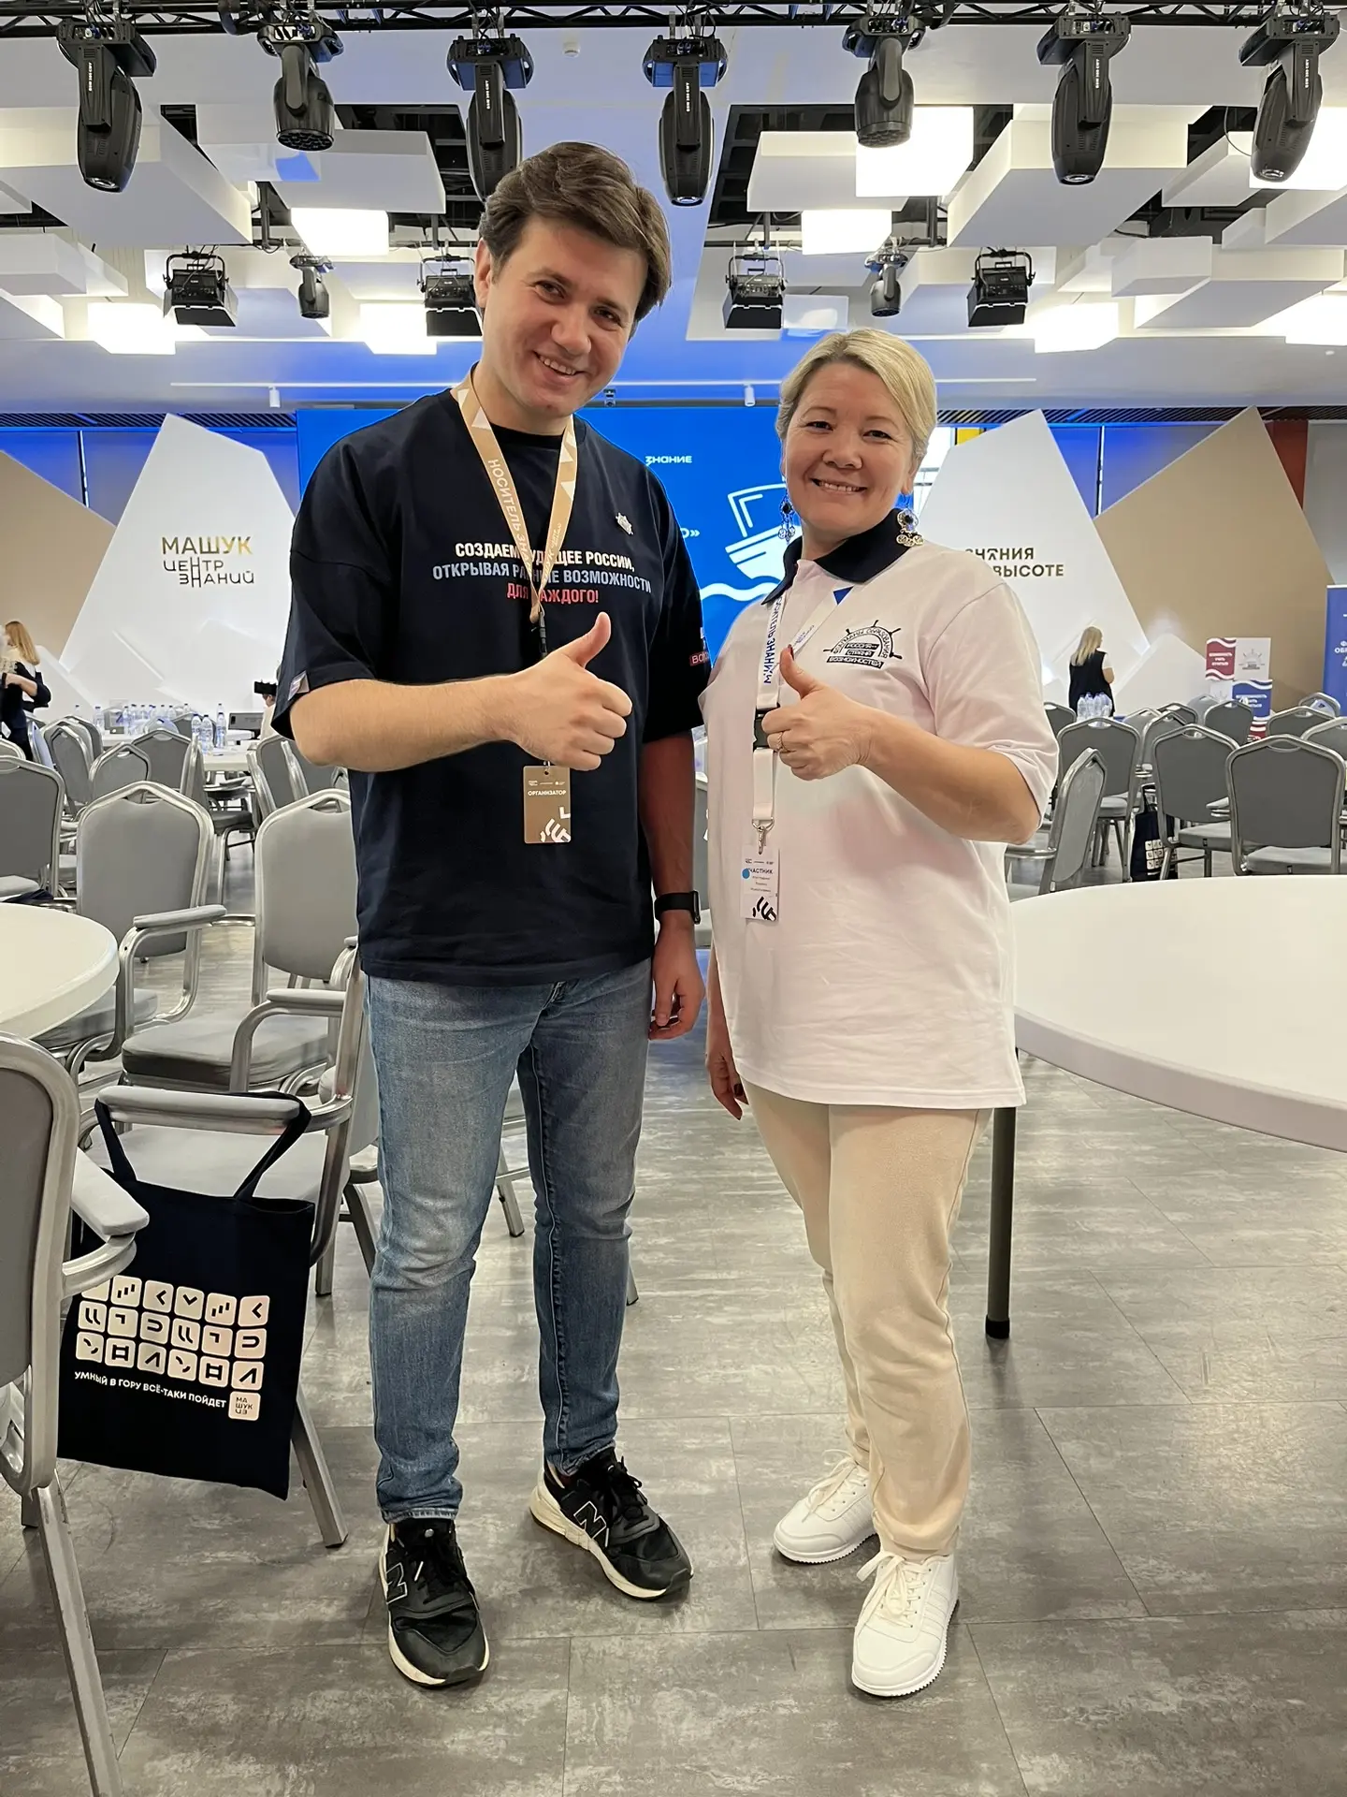
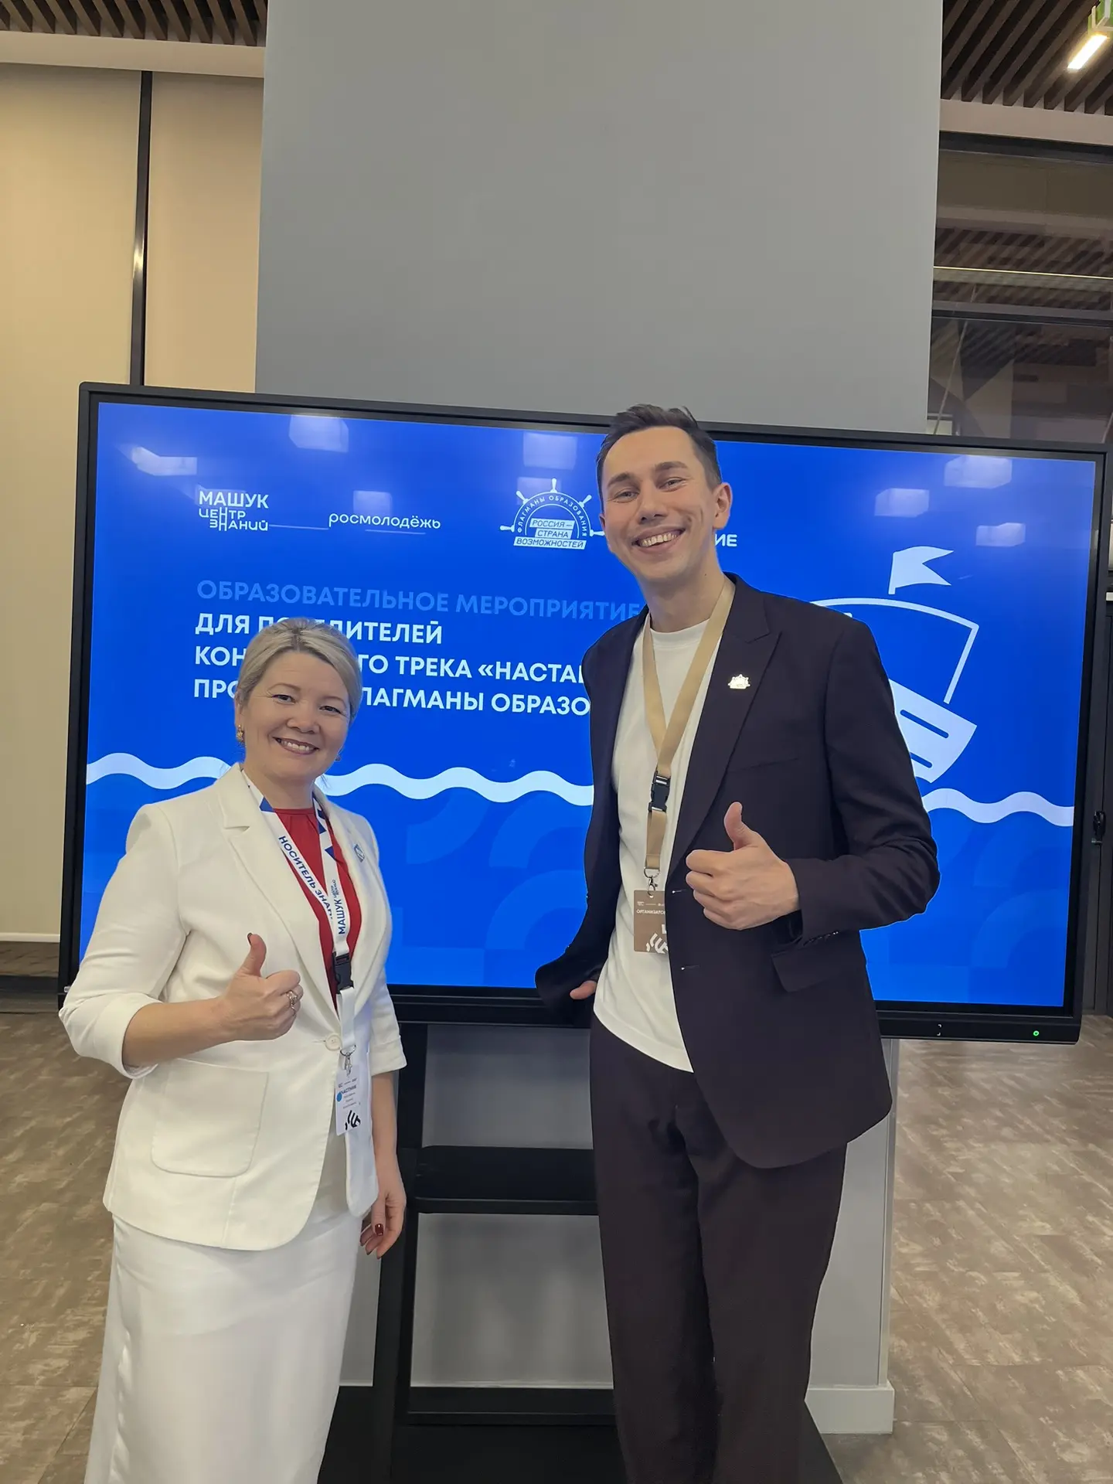



Тематические
круглые
столы

Slide 24


Slide 25



Кадровый проект «Лидеры образования РБ»

Slide 26





Образовательный форум «Взлетай!»

Slide 27


Флагманы образования

Slide 28


Активная позиция в конференциях
Инновационная площадка
Участие в вебинарах, конкурсах, конференциях
Зональный семинар в МБОУ СОШ с.Юмашево
Прохождение КПК,аттестации

Slide 29






Всероссийский семинар-совещание Наставничество-2026

Slide 30


Наставничество — это непрерывный процесс передачи человечности, культуры и мудрости от поколения к поколению.

